Slide 1










Slide 2


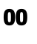


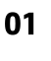
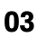
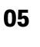



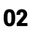
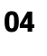
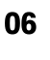



PMS 프로젝트 소개
- PMS 개요 및 분석
- 역할 분담 및 일정 계획
- 핵심 기술
PMS 프로젝트 : 기능적 구조
- 메뉴 구조
- ERD
PMS 프로젝트 : 기능구현 (준비중)
- 화면 목록
- 권한 설정
- 유효성 체크
- 기능 구현
지난 주 프로젝트 리뷰
- 개선 및 도입 사항
PMS 프로젝트 : 요구사항 분석
- UI 설계서
- 요구사항 정의서
- 업무플로우
PMS 프로젝트 : 마무리
- 회의록
소개 | 리뷰 | 기능구조 | 요구분석 | 마무리

Slide 3




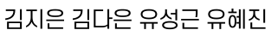
소개 | 리뷰 | 기능구조 | 요구분석 | 마무리

Slide 4
프로젝트 관리 시스템(PMS : Project Management System)을 의미하는 것으로 프로젝트의 정량적인 성과 및 진행 지표를 체계적으로 관리하기 위한 것입니다. 프로젝트 진행 현황과 성과물의 체계적인 관리 뿐만 아니라 시스템화를 통한 프로젝트 관리의 용이성을 확보하여 업무 생산성을 향상시킬 수 있습니다. 프로젝트 관리 활동은 작업계획, 리스크 평가, 작업 완료를 위한 자원 추정, 작업 조직, 인적/물적 자원 획득, 업무 할당, 활동지시, 프로젝트 집행 제어, 진전보고, 결과 분석을 포함합니다.
01
프로젝트 소개 | 1. OnBIZ
PMS란?
PMS의 핵심기능 8가지
프로젝트 관리 시스템
(PMS : Project Management System)을 의미하는 것으로 프로젝트의 정량적인 성과 및 진행 지표를 체계적으로 관리하기 위한 것
이슈관리
자원관리
일정관리
통합관리
리스크관리
인사 관리
작업관리
간트차트
대시보드
범위관리
의사소통관리
원가관리
품질관리
프로젝트관리
팀게시판
채팅/메일
보류
보류
소개 | PMS | 역할분담 | 일정계획 | 핵심기술
리뷰 | 기능구조 | 요구분석 | 마무리

Slide 5
프로젝트 관리 시스템(PMS : Project Management System)을 의미하는 것으로 프로젝트의 정량적인 성과 및 진행 지표를 체계적으로 관리하기 위한 것입니다.
01
프로젝트 소개 | 1. OnBIZ
PMS란?
(Project Management System)
개선점
ONBIZ만의 PMS
프로젝트 관리 시스템(PMS : Project Management System)을 의미하는 것으로 프로젝트의 정량적인 성과 및 진행 지표를 체계적으로 관리하기 위한 것입니다. 프로젝트 진행 현황과 성과물의 체계적인 관리 뿐만 아니라 시스템화를 통한 프로젝트 관리의 용이성을 확보하여 업무 생산성을 향상시킬 수 있습니다. 프로젝트 관리 활동은 작업계획, 리스크 평가, 작업 완료를 위한 자원 추정, 작업 조직, 인적/물적 자원 획득, 업무 할당, 활동지시, 프로젝트 집행 제어, 진전보고, 결과 분석을 포함합니다.
기업 운영의 다양한 프로젝트의 정보개요, 진척현황, 인력배정, 원기분석까지 한 눈에 조회할 수 있어 기업의 전략추진과 경영혁신, 운영관리를 체계적으로 관리하여 업무의 생산성과 효율성을 향상시키는 솔루션
1. 프로젝트 개발 인력들 사이 소통 매개 부재로 인한
개발지연
2. 장기개발로 인한 체계적 문서관리의 필요성
의사소통의문제 : 채팅기능
개발기간문서관리 : 간트차트
소개 | PMS | 역할분담 | 일정계획 | 핵심기술
리뷰 | 기능구조 | 요구분석 | 마무리

Slide 6

01
프로젝트 소개 | 2. 역할 분담
사원 등록
이력 조회
로그인/로그아웃
사원 조회
PM 등록
로그인
인사관리
PM 배정
HR
(Human Resources)
김다은
결재목록
PM/TM/CEO
대시보드
결재관리
결재요청
프로젝트
조회
PM
(Project Manager)
TM
(Team Member)
결재현황
프로젝트 관리
OnBIZ
등록/수정
유혜진
유성근
커뮤니티
공지사항
등록/조회
리스크관리
회의록
수정/삭제
김지은
채팅
댓글
TM/PM
메일
프로젝트 관리
작업관리
간트차트
간트차트
작업할당
작업관리
산출물관리
소개 | PMS | 역할분담 | 일정계획 | 핵심기술
리뷰 | 기능구조 | 요구분석 | 마무리

Slide 7
01
프로젝트 소개 | 3. 일정 계획 (전체)
3주차 | 2021. 9. 24 (금) | 2021. 9. 25 (토) | 2021. 9. 26 (일) | 2021. 9. 27 (월) | 2021. 9. 28 (화) | 2021. 9. 29(수) | 2021. 9. 30(목)
금주목표 | PMS설계, 역할공유, ERD설계
회의 | 2차 회의 |  | 3차 회의 | 4차 회의 | 5차회의 | 6차회의
피드백 | 피드백
요구사항 분석
화면설계서 |  |  |  | 회의 후 수정 | 회의 후 수정
DB설계 |  |  |  | Table 통합 | Column 설정 | Table 작성
ERD설계 |  |  | 1차 통합/권한 설정 |  | 2차 통합
화면구현 |  |  |  |  | 템플릿 작성
산출물 관리 |  |  |  | PPT 작성 |  | PPT 작성완료 | PPT 제출
소개 | PMS | 역할분담 | 일정계획 | 핵심기술
리뷰 | 기능구조 | 요구분석 | 마무리

Slide 8
01
프로젝트 소개 | 3. 일정 계획 (지은)
TASK | 금 | 토 | 일 | 월 | 화 | 수 | 목 | 금 | 토 | 일 | 월 | 화 | 수 | 목
 | 9/17 | 9/18 | 9/19 | 9/20 | 9/21 | 9/22 | 9/23 | 9/24 | 9/25 | 9/26 | 9/27 | 9/28 | 9/29 | 9/30
주제 분석 | 개인공부 |  |  | PMS 분석 |  |  |  |  |  | 분석 통합 & DB 통합 |  | ERD 통합 |  | DB수정, ERD 수정
이슈사항 확인 |  |  |  |  |  | 회의 | 일어날 이슈 확인 | 회의 |  | 회의 | 회의 | 회의 |  | 회의
맡은 기능 분석 |  |  |  |  |  |  | 맡은 PMS 분야 분석 |  |  |  | DB테이블 작성 |  | PPT 작성
맡은 기능 화면 설계 |  |  |  |  |  |  | 기능의 화면 설계 |  |  |  | 추가 화면 설계 |  |  | 주기능 화면 구현
맡은 기능 분석 |  |  |  |  |  |  | 기능의 요구사항 분석 |  |  |  | 추가 요구사항 분석
소개 | PMS | 역할분담 | 일정계획 | 핵심기술
리뷰 | 기능구조 | 요구분석 | 마무리

Slide 9
01
프로젝트 소개 | 3. 일정 계획 (다은)
TASK | 금 | 토 | 일 | 월 | 화 | 수 | 목 | 금 | 토 | 일 | 월 | 화 | 수 | 목
 | 9/17 | 9/18 | 9/19 | 9/20 | 9/21 | 9/22 | 9/23 | 9/24 | 9/25 | 9/26 | 9/27 | 9/28 | 9/29 | 9/30
주제분석 | 휴식 |  |  | PMS 분석
환경설정 |  |  |  | 이클립스 세팅 변경 |  |  |  | 개발 환경 개선 |  |  | Spring 세팅
회의 |  |  |  |  |  | 회의 |  | 회의 |  | 회의
요구사항정리 |  |  |  |  |  |  |  |  | PMS - HR 요구사항 정리 |  |  |  | PPT 작성
화면설계 |  |  |  |  |  |  |  |  |  |  | PMS -HR 화면설계서
기능 분석 |  |  |  |  |  |  |  | PMS - HR 구성요소 정리
소개 | PMS | 역할분담 | 일정계획 | 핵심기술
리뷰 | 기능구조 | 요구분석 | 마무리

Slide 10
01
프로젝트 소개 | 3. 일정 계획 (성근)
TASK | 금 | 토 | 일 | 월 | 화 | 수 | 목 | 금 | 토 | 일 | 월 | 화 | 수 | 목
 | 9/17 | 9/18 | 9/19 | 9/20 | 9/21 | 9/22 | 9/23 | 9/24 | 9/25 | 9/26 | 9/27 | 9/28 | 9/29 | 9/30
주제 분석 | 자기계발 |  |  | PMS 개념 정리 및 분석
이슈사항 확인 |  |  |  |  |  | 회의 | 이슈 확인 | 회의 |  | 회의 | 회의 | 회의 | 회의
담당 기능 분석 |  |  |  |  |  | PMS - TM (프로젝트 구성원) 분석 |  |  |  |  |  | PPT 작성
담당 기능 화면 설계 |  |  |  |  |  |  |  | PMS -TM 화면 설계
담당 기능 요구 분석 |  |  |  |  |  |  |  | PMS -TM 요구 분석
소개 | PMS | 역할분담 | 일정계획 | 핵심기술
리뷰 | 기능구조 | 요구분석 | 마무리

Slide 11
01
프로젝트 소개 | 3. 일정 계획 (혜진)
TASK | 금 | 토 | 일 | 월 | 화 | 수 | 목 | 금 | 토 | 일 | 월 | 화 | 수 | 목
 | 9/17 | 9/18 | 9/19 | 9/20 | 9/21 | 9/22 | 9/23 | 9/24 | 9/25 | 9/26 | 9/27 | 9/28 | 9/29 | 9/30
주제 분석 | PMS분석 | PMS분석 |  | PMS분석
화면설계 |  |  |  |  |  |  | 화면설계 (1차) 구상 |  | 화면설계 (2차) (임시DB) | 화면설계 (3차) 공유된DB로
요구사항 분석 |  |  |  |  |  |  |  |  | 요구사항 분석 (1차) | 요구사항 분석 (2차)
DB구성 |  |  |  |  |  |  |  |  | DB구성 (1차) (컬럼,테이블) | DB구성 (2차) (insert내용)
ERD구성 |  |  |  |  |  |  |  |  | ERD구성
ERD통합 |  |  |  |  |  |  |  |  |  | 분석 통합 & DB 통합 |  | ERD 통합 |  | DB수정, ERD 수정
소개 | PMS | 역할분담 | 일정계획 | 핵심기술
리뷰 | 기능구조 | 요구분석 | 마무리

Slide 12


















01
프로젝트 소개 | 4. 핵심 기술
프로젝트 진행 시 사용한 모든 기술 정리
(Tool : Eclipse IDE, GitHub, Google PPT, Spread Sheet, SVN, eXERD, JDBC, Oracle ...
Backend : JAVA, Spring …
Frontend : HTML5, CSS3, BootStrap, Vue … 등등 모든 기술)
Backend | Tools | Frontend
핵심기술 (https://icons8.com/)
Java
Servlet
JQuery
Eclipse IDE
GitHub
HTML5
CSS3
JS
AJax
JSP
Vue
Database
SVN
Spring 3.0
Diagram
Oracle DB
Google
Sheet
Google
Slides
MyBatis
eXERD
XMind
소개 | PMS | 역할분담 | 일정계획 | 핵심기술
리뷰 | 기능구조 | 요구분석 | 마무리

Slide 13


소개 | 리뷰 | 기능구조 | 요구분석 | 마무리

Slide 14
02
09
지난주 리뷰 | 1. 지난주 리뷰
번호 | 지난주 리뷰 | 대안
1 | Spring 사용 미숙 | 오류 발생시 오류 내용, 처리 방안을 공유하는 오류로그 작성
2 | 화면의 인터페이스 구현에 많은 시간이 소요됨 | 부트스트랩 템플릿을 이용한 인터페이스 구현
3 | PMS의 프로세스에 익숙치 않아 기능분담이 어려움 | 전체적인 프로세스를 함께 확인 후 분담
4 | 팀원 간 세부기능 일정관리 공유의 어려움으로 인해 이슈사항 대안마련 부족 | 공유 시트를 통한 일정 계획 수립 및 프로젝트 기획서 작성
5 | 팀원 간 서버환경의 차이로 인해 오류가 잦아 시간이 많이 소요됨 | 팀 프로젝트 파일에 공통 환경을 설정하여 공유
리뷰 | 지난 주 리뷰 | 피드백
소개 | 기능구조 | 요구분석 | 마무리

Slide 15


소개 | 리뷰 | 기능구조 | 요구분석 | 마무리

Slide 16
03
기능구조 | 1. 메뉴 구조
OnBIZ
대시보드
프로젝트
내 작업
리스크
인사 관리
PM 화면
프로젝트 조회
간트차트
리스크 관리
로그인
TM 화면
프로젝트 등록
작업관리
나의 리스크
인사 조회
CEO 화면
작업 할당
결재현황
인사정보등록(신규)
HR 화면
결재요청함
인사발령조회/등록(PM)
커뮤니티
채팅
팀 게시판
회의록
기능구조 | 메뉴구조 | ERD
소개 | 리뷰 | 요구분석 | 마무리

Slide 17
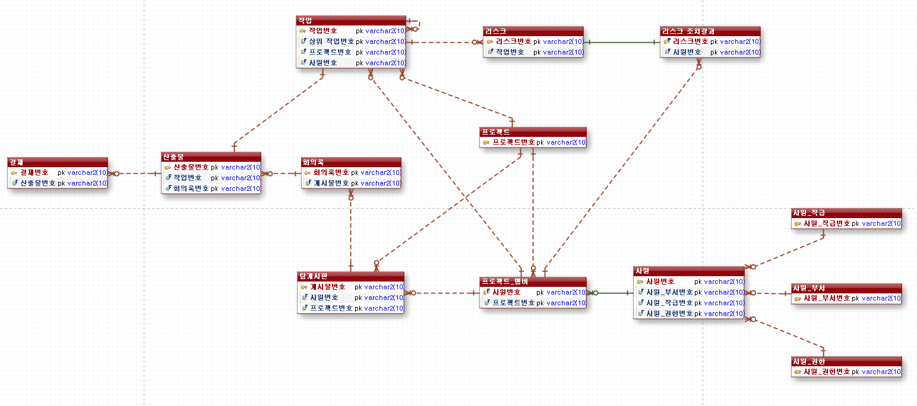
03
기능구조 | 2. ERD : 전체 구조
기능구조 | 메뉴구조 | ERD
소개 | 리뷰 | 요구분석 | 마무리

Slide 18
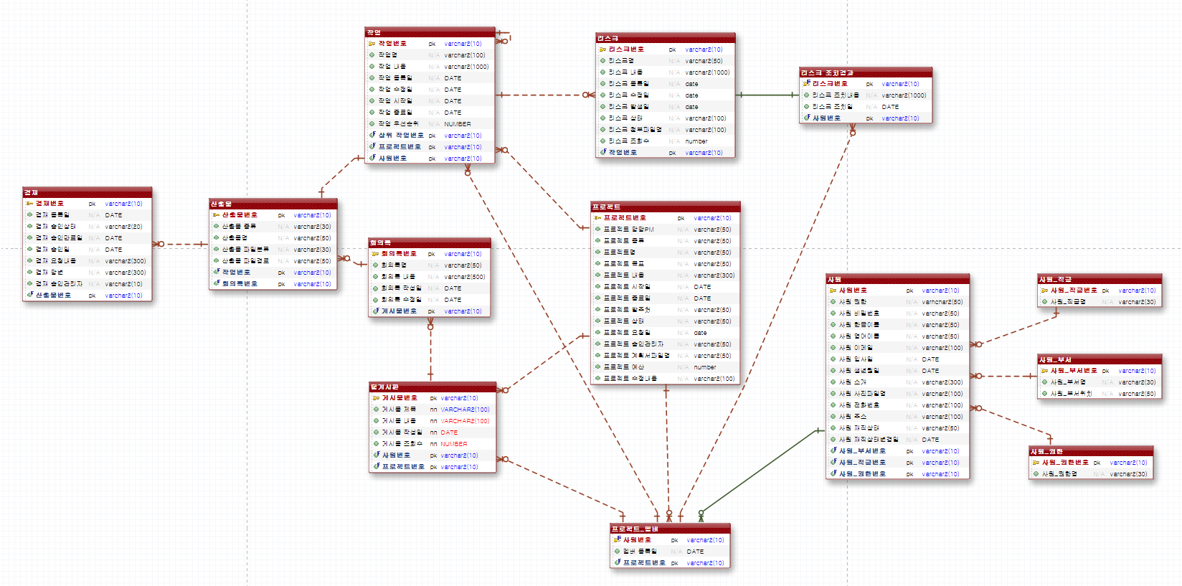
03
기능구조 | 2. ERD : 논리 구조
기능구조 | 메뉴구조 | ERD
소개 | 리뷰 | 요구분석 | 마무리

Slide 19
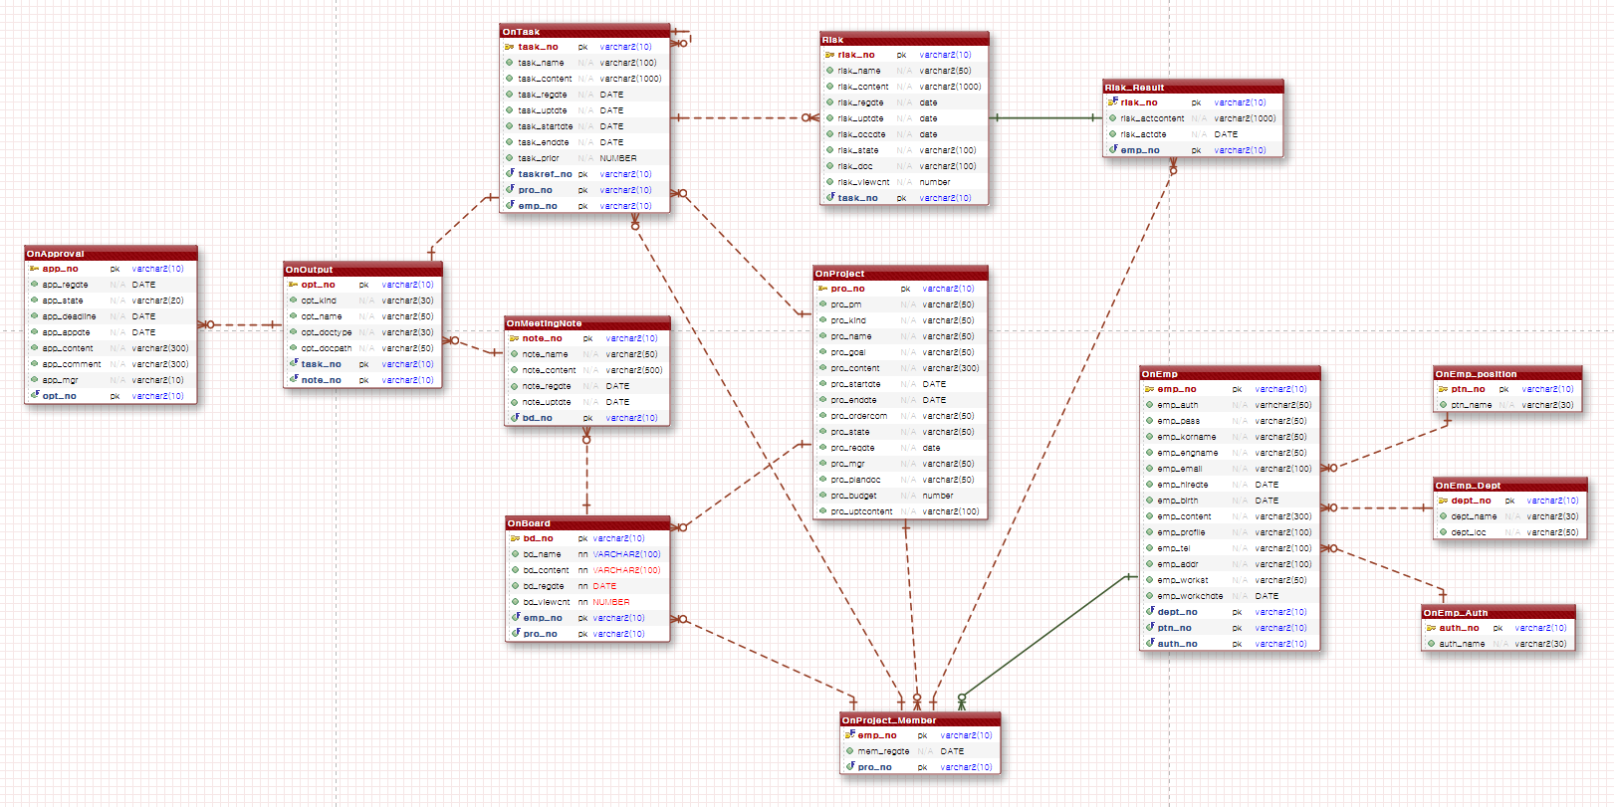
03
기능구조 | 2. ERD : 물리 구조
기능구조 | 메뉴구조 | ERD
소개 | 리뷰 | 요구분석 | 마무리

Slide 20
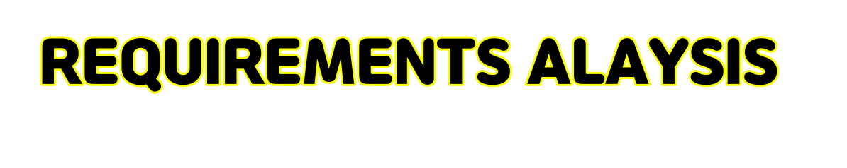

소개 | 리뷰 | 기능구조 | 요구분석 | 마무리

Slide 21
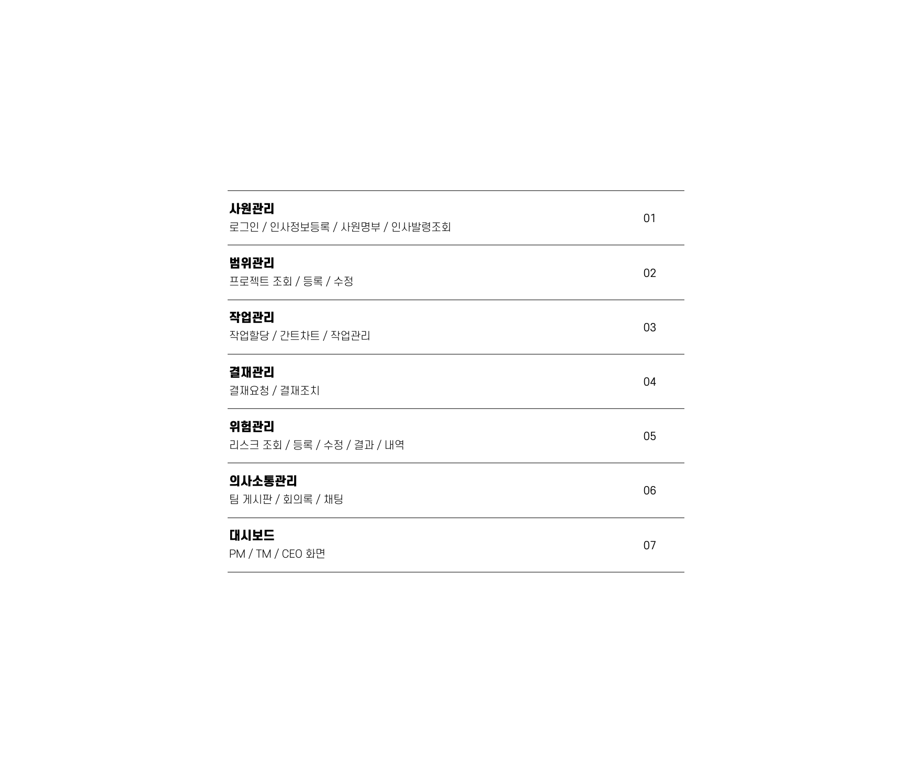


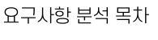
소개 | 리뷰 | 기능구조 | 요구분석 | 마무리

Slide 22


소개 | 리뷰 | 기능구조 | 요구분석 | 마무리

Slide 23
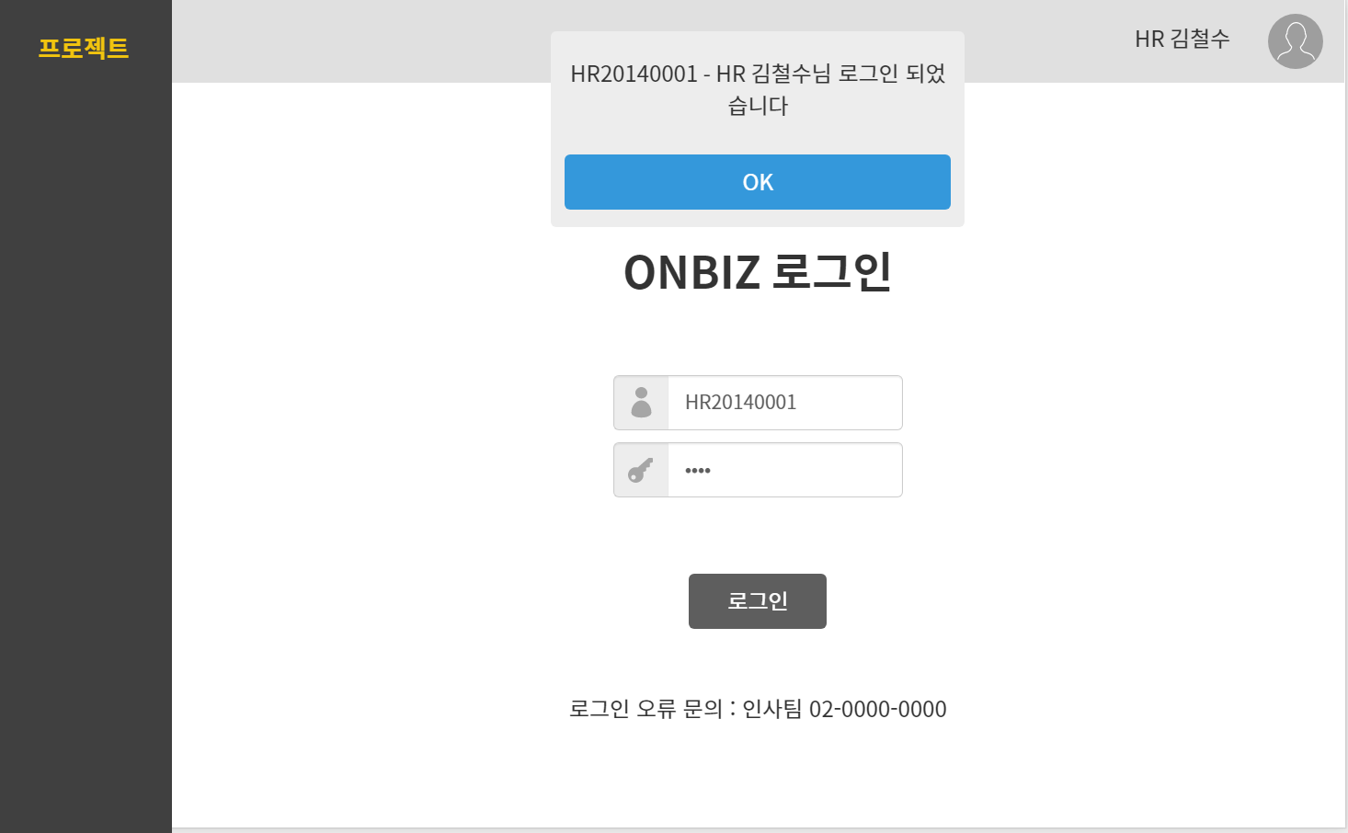
INDEX
사원관리
로그인
인사정보등록
사원명부
인사발령조회
범위관리
작업관리
결재관리
위험관리
의사소통관리
대시보드
ScreenID | UI-Login-01 | Author | 김다은 | Date | 2021. 09. 29
Page Title | 로그인 페이지 | Screen Path | 메인>로그인 페이지
Descript
1 | 사번(아이디)입력
2 | 비밀번호 입력
3 | 로그인 버튼
4 | 안내사항
5 | 로그인 시 확인 문구
Check Point
-
권한
CEO / HR / PM/ TM
5
1
2
3
4
요구분석 | UI 설계서 | 요구사항 정의서 | 업무플로우
소개 | 리뷰 | 기능구조 | 마무리

Slide 24
INDEX
사원관리
로그인
인사정보등록
사원명부
인사발령조회
범위관리
작업관리
결재관리
위험관리
의사소통관리
대시보드
[공용] 로그인
ID | 구분 | 화면명 | 요구사항명 | 요구사항 내용 | 기능/화면 | 중요도 | 작성자 | 작성일 | 진행상황 | 기타
Login-01 | CEO / HR / PM / TM | 로그인 | 사원번호/비밀번호 일치 시 로그인 | 올바른 사원번호(아이디)와 비밀번호 입력 시 해당 인트라넷 접속 | 기능/화면 | 상 | 김다은 | 21.09.28 | 요구사항 확정 | -
Login-02 | CEO / HR / PM / TM | 비밀번호 찾기 | 비밀번호 임시 발급요청 | 로그인 처리를 위한 임시 비밀번호 발급 요청처리. 요청 시 특정 규칙 통한 임시 비밀번호 발급. | 기능/화면 | 상 | 김다은 | 21.09.28 | 요구사항 확정 | -
요구분석 | UI 설계서 | 요구사항 정의서 | 업무플로우
소개 | 리뷰 | 기능구조 | 마무리

Slide 25
FALSE
TRUE
진행단계
작업
DB
DB
커뮤니티
작성 여부
INDEX
사원관리
로그인
인사정보등록
사원명부
인사발령조회
범위관리
작업관리
결재관리
위험관리
의사소통관리
대시보드
기능명 | 로그인 | 설명 | 로그인 시 사번(아이디)에 부여된 권한에 따라 다른 페이지 처리
작성 여부
CEO
HR
로그인 성공
TRUE
PM
사원
DB
사원정보일치
로그인
로그인 정보 입력
TM
FALSE
로그인 실패
요구분석 | UI 설계서 | 요구사항 정의서 | 업무플로우
소개 | 리뷰 | 기능구조 | 마무리

Slide 26
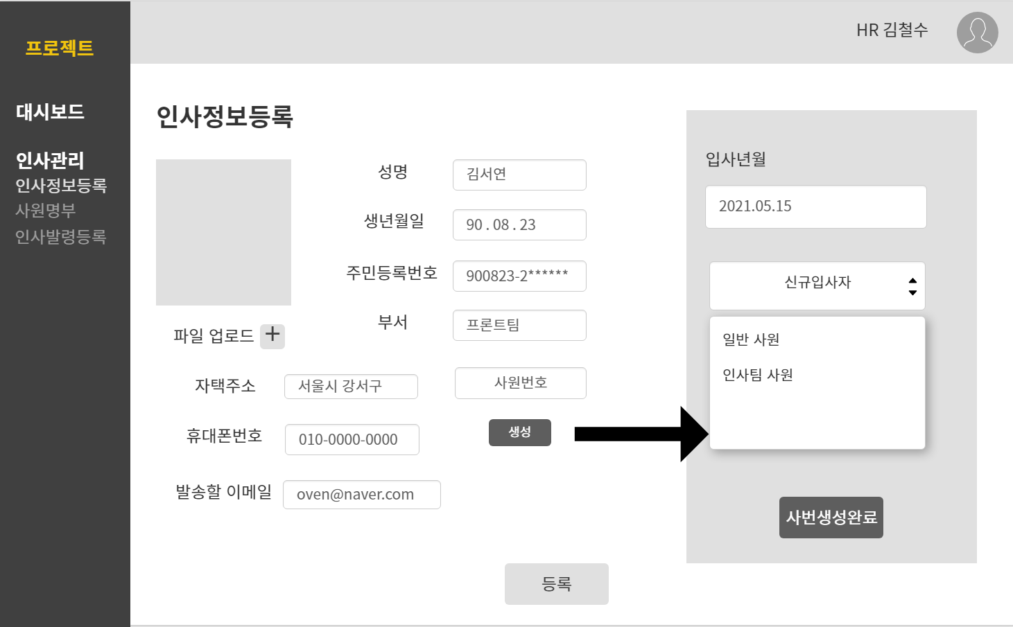
INDEX
사원관리
로그인
인사정보등록
사원명부
인사발령조회
범위관리
작업관리
결재관리
위험관리
의사소통관리
대시보드
ScreenID | HR_EMP-01 | Author | 김다은 | Date | 2021. 09. 29
Page Title | 인사정보등록 | Screen Path | 인사관리 > 인사정보등록
Descript
1 | 사진 파일 업로드
2 | 신규 사원의 인사 정보 등록
3 | 해당 버튼 클릭 시 사원번호 생성 창 이동
4 | 입사년월/부서 항목 입력
5 | 버튼 클릭 시 사원번호 공란에 신규 사번 입력
6 | 신규 사원번호 정보 등록
Check Point
사원번호는 특정 규칙을 사용하여 생성 직접 입력 불가
권한
HR
2
4
1
3
5
6
요구분석 | UI 설계서 | 요구사항 정의서 | 업무플로우
소개 | 리뷰 | 기능구조 | 마무리

Slide 27
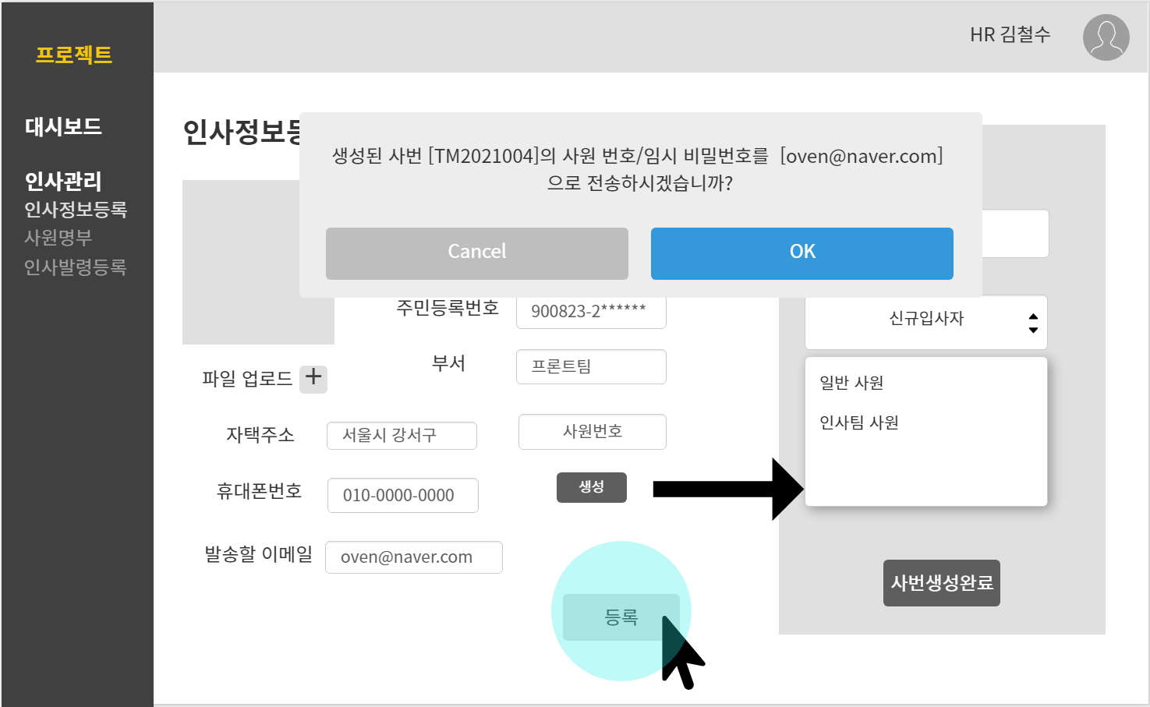
INDEX
사원관리
로그인
인사정보등록
사원명부
인사발령조회
범위관리
작업관리
결재관리
위험관리
의사소통관리
대시보드
ScreenID | HR_EMP-01 | Author | 김다은 | Date | 2021. 09. 29
Page Title | 인사정보등록 | Screen Path | 인사관리 > 인사정보등록
Descript
1 | 사원번호와 임시 비밀번호를 발송할 이메일 입력
2 | 등록 시 DB에 사원 정보 추가
3 | 등록 버튼 클릭 시 생성 사번 정보와 전송할 이메일 문구 출력
4 | 메일 전송 취소
5 | 사원번호/임시 비밀번호 발송
Check Point
사원정보 등록 처리 시 사원번호(아이디)와 임시 비밀번호 이메일 발송
권한
HR
3
4
5
1
2
요구분석 | UI 설계서 | 요구사항 정의서 | 업무플로우
소개 | 리뷰 | 기능구조 | 마무리

Slide 28
INDEX
사원관리
로그인
인사정보등록
사원명부
인사발령조회
범위관리
작업관리
결재관리
위험관리
의사소통관리
대시보드
[인사팀] 신규 사원번호 생성 및 이메일 발송/신규 사원의 사원정보 추가 입력
ID | 구분 | 화면명 | 요구사항명 | 요구사항 내용 | 기능/화면 | 중요도 | 작성자 | 작성일 | 진행상황 | 기타
HR_EMP-01 | HR | 신규 사번/임시 비밀번호 생성 | 신규 사번 생성 | 일정한 규칙을 설정하여 신규 사번을 생성(사번 = 아이디) (생성 시 부서에 따른 구분이 가능해야 함. 사번은 수정 불가. ) | 기능/화면 | 중 | 김다은 | 21.09.27 | 요구사항 확정 | -
 |  |  | 임시 비밀번호 생성 | 일정한 규칙을 설정하여 임시 비밀번호 생성 | 기능/화면 | 중 | 김다은 | 21.09.27 | 요구사항 확정 | -
HR_EMP-02 |  | 사원 기본 정보 입력 | 사원의 수정 불가 정보를 인사팀에서 입력 처리 (이름, 소속, 입사일 등) | 사원이 초기 정보를 입력(이름, 소속, 입사일, 연봉 등) | 기능/화면 | 중 | 김다은 | 21.09.27 | 요구사항 확정 | -
HR_EMP-03 |  | 사원 정보 수정(인사팀) | 사원의 비공개/수정불가 부분을 수정처리 | 사원이 수정 불가능한 정보 일부를 수정(이름, 소속, 입사일 등) | 기능/화면 | 상 | 김다은 | 21.09.27 | 요구사항 확정 | -
HR_EMP-01 |  | 이메일 전송 | 생성된 신규 사번/임시비밀번호 사원의 이메일로 전송 | 사원의 정보 입력 후 생성한 사원번호/임시비밀번호를 이메일을 통해 해당 사원에게 발송 | 기능/화면 | 중 | 김다은 | 21.09.27 | 요구사항 확정 | -
요구분석 | UI 설계서 | 요구사항 정의서 | 업무플로우
소개 | 리뷰 | 기능구조 | 마무리

Slide 29
작업
DB
작업
DB
INDEX
사원관리
로그인
인사정보등록
사원명부
인사발령조회
범위관리
작업관리
결재관리
위험관리
의사소통관리
대시보드
기능명 | 인사정보등록 | 설명 | 신규 사원의 사원번호 생성 및 DB 저장과 사원번호/임시 비밀번호 이메일 발송
발송 취소
사진등록
사진 업로드
FALSE
사원
DB
이메일발송 여부
사원정보 입력
신규사원정보
인사정보등록
입사년월
TRUE
사원번호 생성
사원번호
사원구분
이메일 발송
요구분석 | UI 설계서 | 요구사항 정의서 | 업무플로우
소개 | 리뷰 | 기능구조 | 마무리

Slide 30
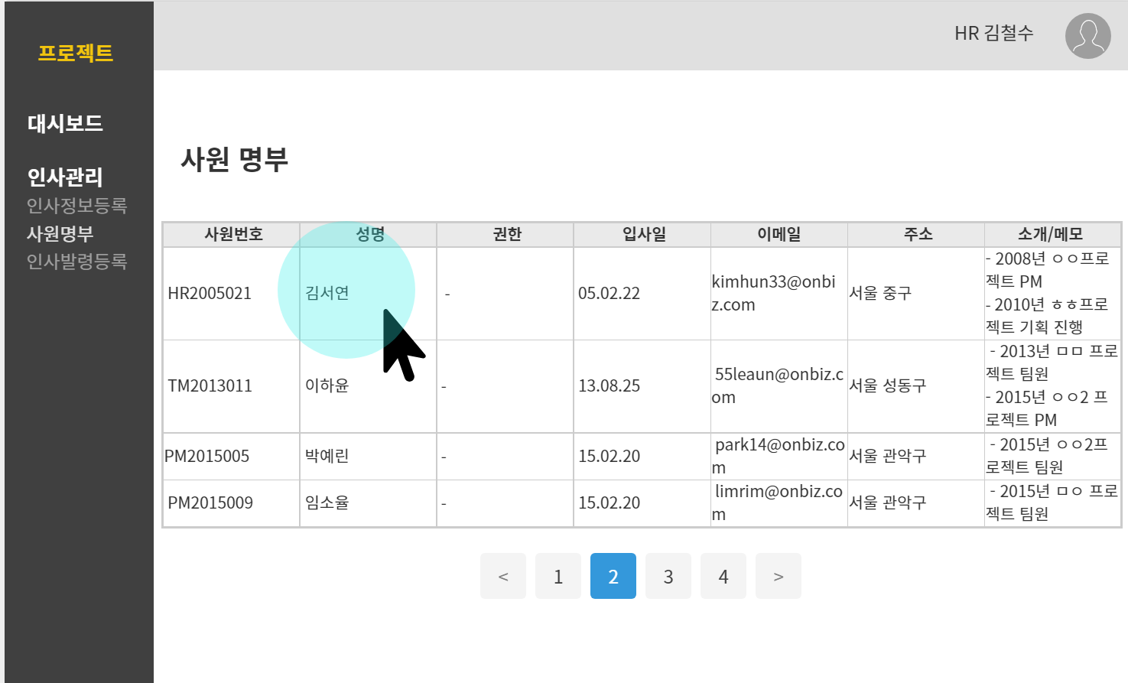
INDEX
사원관리
로그인
인사정보등록
사원명부
인사발령조회
범위관리
작업관리
결재관리
위험관리
의사소통관리
대시보드
ScreenID | HR_EMPCK-01 | Author | 김다은 | Date | 2021. 09. 29
Page Title | 사원명부 | Screen Path | 인사관리 > 사원명부
Descript
1 | 사원의 간략 정보를 담은 명부 출력
2 | 클릭 시 상세 페이지로 이동
3 | 누적 사원 명부 확인
Check Point
사원 명부의 간단 정보 조회 및 상세 정보 페이지 이동
권한
HR
1
2
3
요구분석 | UI 설계서 | 요구사항 정의서 | 업무플로우
소개 | 리뷰 | 기능구조 | 마무리

Slide 31
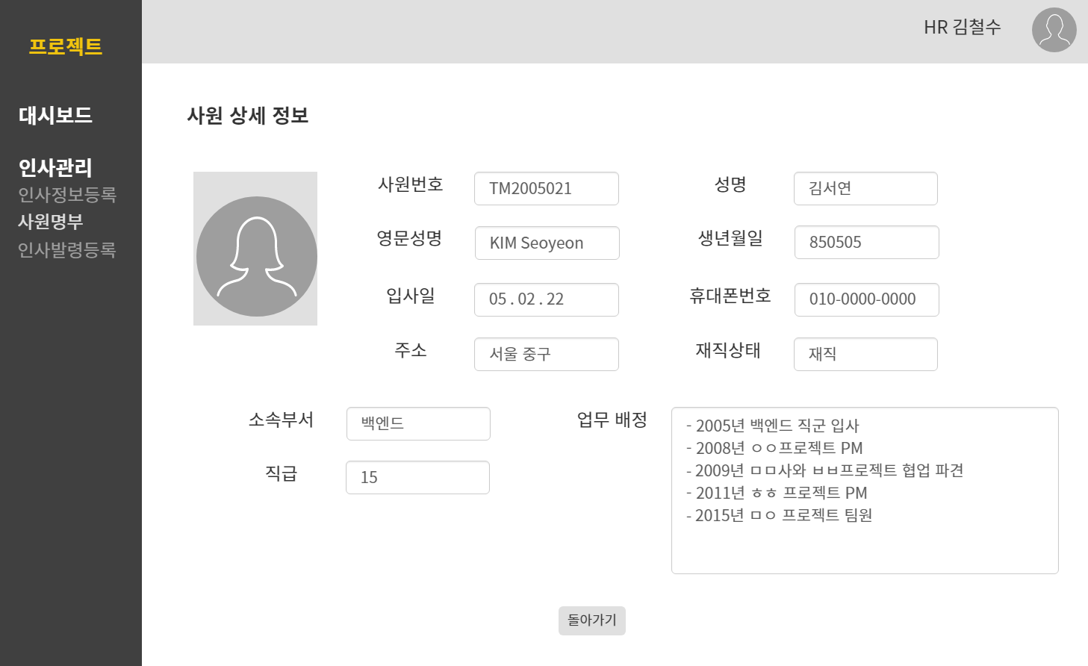
INDEX
사원관리
로그인
인사정보등록
사원명부
인사발령조회
범위관리
작업관리
결재관리
위험관리
의사소통관리
대시보드
ScreenID | HR_EMPCK-02 | Author | 김다은 | Date | 2021. 09. 29
Page Title | 사원 상세 정보 | Screen Path | 인사관리 > 사원명부 > 사원 상세 정보
Descript
1 | 사원의 증명사진
2 | HR이 조회할 수 있는 사원 정보
3 | 사원이 진행했던 프로젝트(소개)
4 | 사원명부 목록 조회로 이동
Check Point
비밀번호는 HR 권한 조회 불가
권한
HR
1
2
3
4
요구분석 | UI 설계서 | 요구사항 정의서 | 업무플로우
소개 | 리뷰 | 기능구조 | 마무리

Slide 32
INDEX
사원관리
로그인
인사정보등록
사원명부
인사발령조회
범위관리
작업관리
결재관리
위험관리
의사소통관리
대시보드
[인사팀] 전체 사원 정보 / 사원 명부 조회 및 상세 조회·검색
ID | 구분 | 화면명 | 요구사항명 | 요구사항 내용 | 기능/화면 | 중요도 | 작성자 | 작성일 | 진행상황 | 기타
HR_EMPCK-01 | HR | 사원 명부 | 사원 정보 조회 | 사내의 모든 임직원의 정보를 목록으로 출력하여 조회 가능 | 기능/화면 | 상 | 김다은 | 21.09.27 | 요구사항 확정 | -
HR_EMPCK-02 |  |  | 사원 정보 상세 조회 | 목록의 사원 정보를 선택하여 새로운 페이지로 사원의 상세정보 조회 | 기능/화면 | 상 | 김다은 | 21.09.27 | 요구사항 확정 | -
HR_EMPCK-01 |  |  | 사원 정보 검색 | 검색 기능을 통하여 해당 사원의 정보 검색 가능 처리 | 기능/화면 | 상 | 김다은 | 21.09.27 | 요구사항 확정 | -
HR_EMPCK-03 |  | 인사발령조회 | 인사발령내역 조회 | 현재까지의 인사발령내역을 조회/ 상세조회 처리 | 기능/화면 | 상 | 김다은 | 21.09.27 | 요구사항 확정 | -
HR_EMPCK-03 |  |  | 사원 권한 부여 | 특정 사원에게 PM등의 직책 권한(새 프로젝트를 생성하고, 신규 팀원 을 속하게 할 수 있음) 부여 | 기능/화면 | 상 | 김다은 | 21.09.27 | 요구사항 확정 | -
요구분석 | UI 설계서 | 요구사항 정의서 | 업무플로우
소개 | 리뷰 | 기능구조 | 마무리

Slide 33
작성중 29(수)
INDEX
사원관리
로그인
인사정보등록
사원명부
인사발령조회
범위관리
작업관리
결재관리
위험관리
의사소통관리
대시보드
기능명 | 사원명부조회 | 설명 | 사원 명부 조회/ 검색/ 상세조회
사원 DB
사원상세정보
사원
DB
TRUE
사원명부
사원 명부
해당 명부 출력
사원
DB
작성 여부
사원 검색
정보 없음
FALSE
요구분석 | UI 설계서 | 요구사항 정의서 | 업무플로우
소개 | 리뷰 | 기능구조 | 마무리

Slide 34
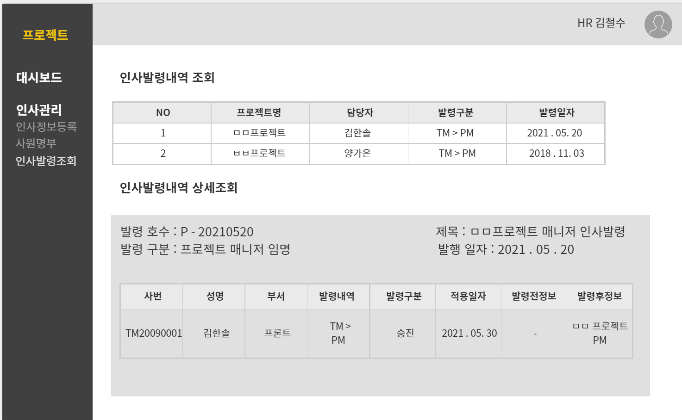
INDEX
사원관리
로그인
인사정보등록
사원명부
인사발령조회
범위관리
작업관리
결재관리
위험관리
의사소통관리
대시보드
ScreenID | HR_EMPCK-03 | Author | 김다은 | Date | 2021. 09. 29
Page Title | 인사발령조회 | Screen Path | 인사관리 > 인사발령조회
Descript
1 | 인사발령내역의 간략 정보 목록 조회
2 | 위 목록의 항목 클릭 시 상세내역 조회
3 | 해당 인사발령내역의 상세 항목(사번, 성명, 부서, 내역 등) 출력
Check Point
인사발령내역은 수정/삭제 불가
권한
HR
1
2
3
요구분석 | UI 설계서 | 요구사항 정의서 | 업무플로우
소개 | 리뷰 | 기능구조 | 마무리

Slide 35
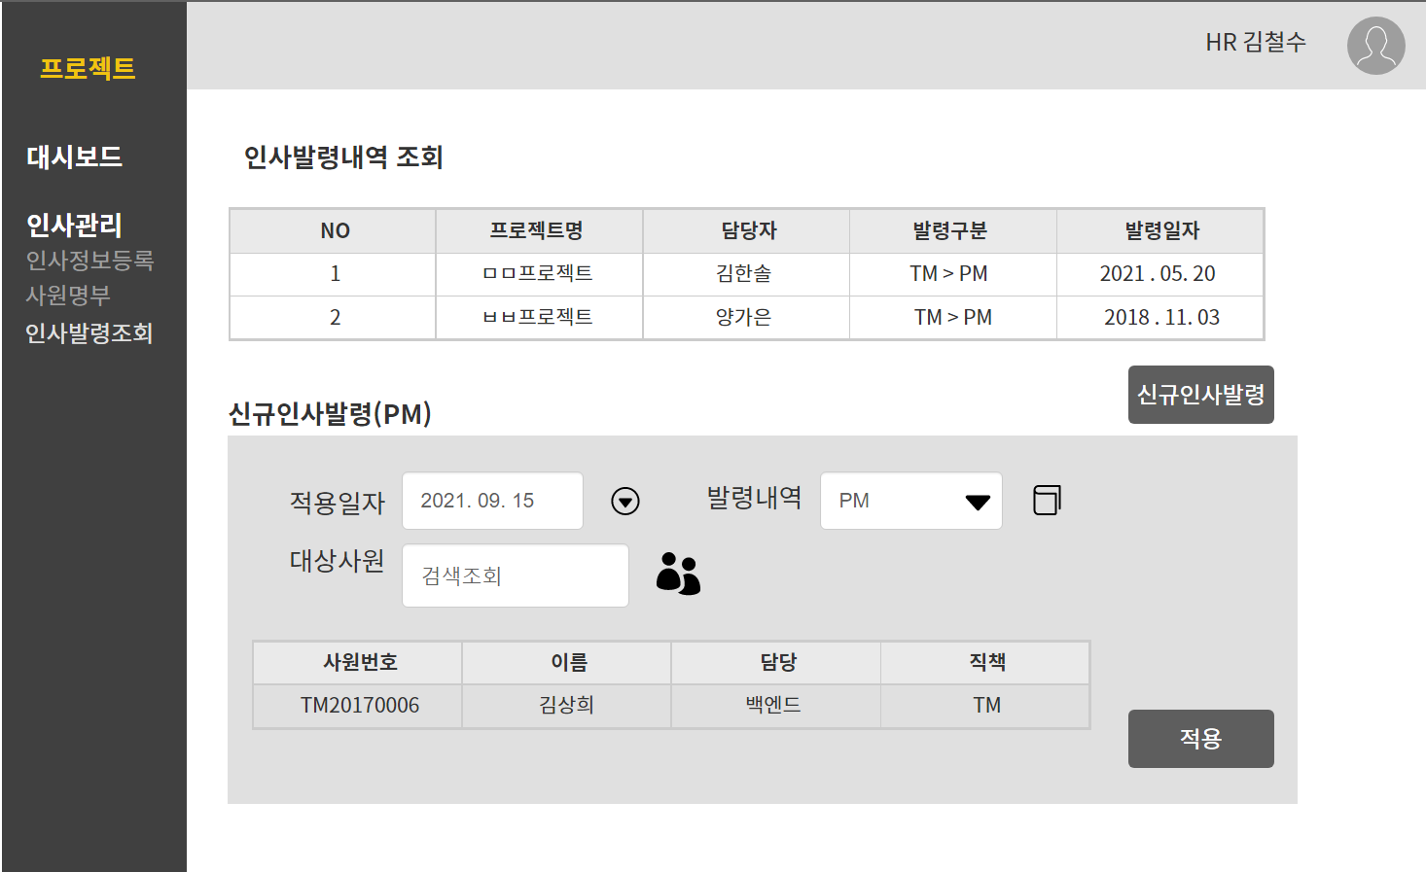
INDEX
사원관리
로그인
인사정보등록
사원명부
인사발령조회
범위관리
작업관리
결재관리
위험관리
의사소통관리
대시보드
ScreenID | HR_EMPCK-03 | Author | 김다은 | Date | 2021. 09. 29
Page Title | 인사발령조회 | Screen Path | 인사관리> 인사발령조회 > 신규인사발령
Descript
1 | 인사발령내역 조회
2 | 신규 인사 발령 활성화
3 | 신규 인사 발령 적용일자
4 | 발령내역(PM 직책)
5 | 대상 사원 검색 및 조회
6 | 인사발령 적용
Check Point
대상 사원을 검색/조회 처리하여 내역을 불러오고 인사 발령 적용 처리
권한
HR
1
2
3
4
5
6
요구분석 | UI 설계서 | 요구사항 정의서 | 업무플로우
소개 | 리뷰 | 기능구조 | 마무리

Slide 36
작성중 29(수)
INDEX
사원관리
로그인
인사정보등록
사원명부
인사발령조회
범위관리
작업관리
결재관리
위험관리
의사소통관리
대시보드
기능명 | 인사발령조회 | 설명 | PM등록 및 이력 조회
사원
DB
신규 PM 등록
대상자 조회
정보 등록
인사발령조회
인사
DB
FALSE
전체 이력
상세조회
등록 여부
등록취소
TRUE
PM 등록
요구분석 | UI 설계서 | 요구사항 정의서 | 업무플로우
소개 | 리뷰 | 기능구조 | 마무리

Slide 37


소개 | 리뷰 | 기능구조 | 요구분석 | 마무리

Slide 38
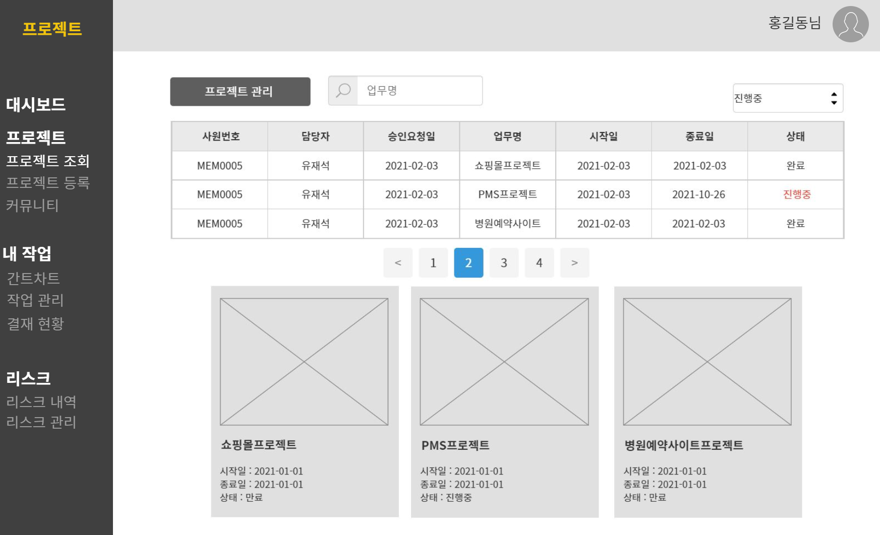
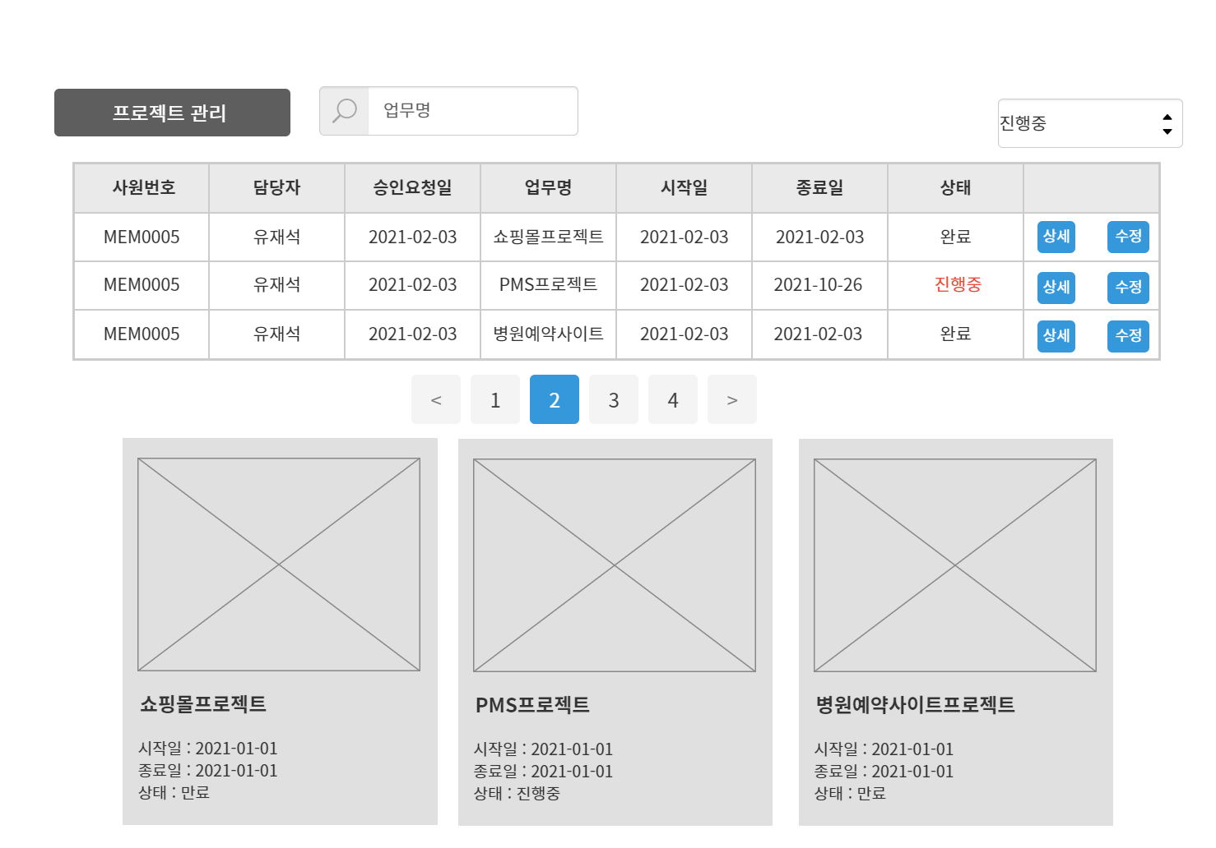
INDEX
사원관리
범위관리
프로젝트조회
프로젝트등록
프로젝트수정
작업관리
결재관리
위험관리
의사소통관리
대시보드
ScreenID | PRO-UI-01 | Author | 유혜진 | Date | 2021.09.26.
Page Title | 프로젝트 조회 | Screen Path | 프로젝트>프로젝트조회
Descript
1 | 프로젝트명으로 검색
2 | 상태에 따른 조회
3 | 상세 버튼 클릭 시 상세화면조회 수정 버튼 클릭 시 수정화면이동
4 | 하단의 프로젝트 조회 시 상세화면
Check Point
상세화면과 수정화면이 분리되어있으며 수정을 원할 시 ‘수정’화면 클릭
권한
PM
1
1
2
4
3
3
5
요구분석 | UI 설계서 | 요구사항 정의서 | 업무플로우
소개 | 리뷰 | 기능구조 | 마무리

Slide 39
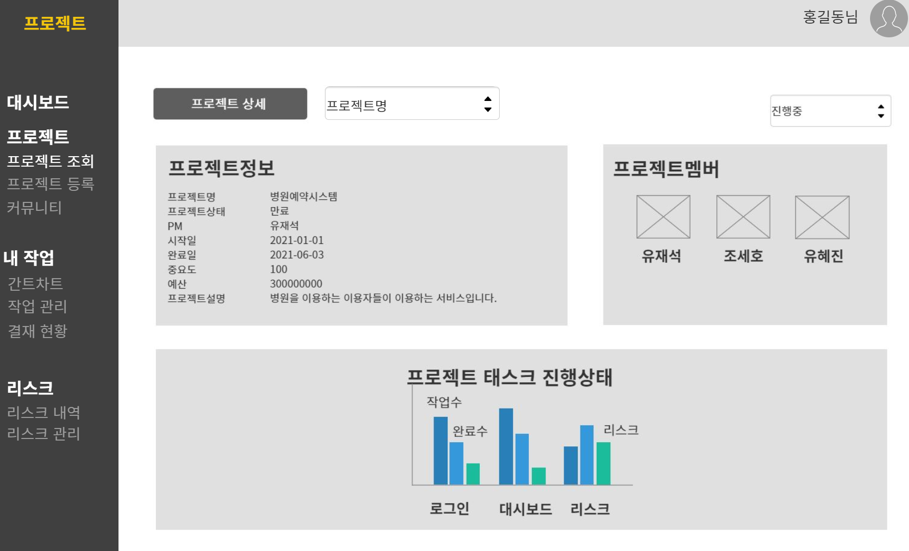
INDEX
사원관리
범위관리
프로젝트조회
프로젝트등록
프로젝트수정
작업관리
결재관리
위험관리
의사소통관리
대시보드
ScreenID | PRO-UI-02 | Author | 유혜진 | Date | 2021.09.26.
Page Title | 프로젝트 상세조회 | Screen Path | 프로젝트조회>상세보기
Descript
1 | 프로젝트명 분류조회
2 | 프로젝트 정보조회
3 | 프로젝트멤버조회
4 | 테스크 진행상태 확인
Check Point
기능별로 테스크 진행 작업수/완류갯수/리스크갯수를 차트로 확인
권한
PM
1
2
3
4
36%
24%
56%
요구분석 | UI 설계서 | 요구사항 정의서 | 업무플로우
소개 | 리뷰 | 기능구조 | 마무리

Slide 40
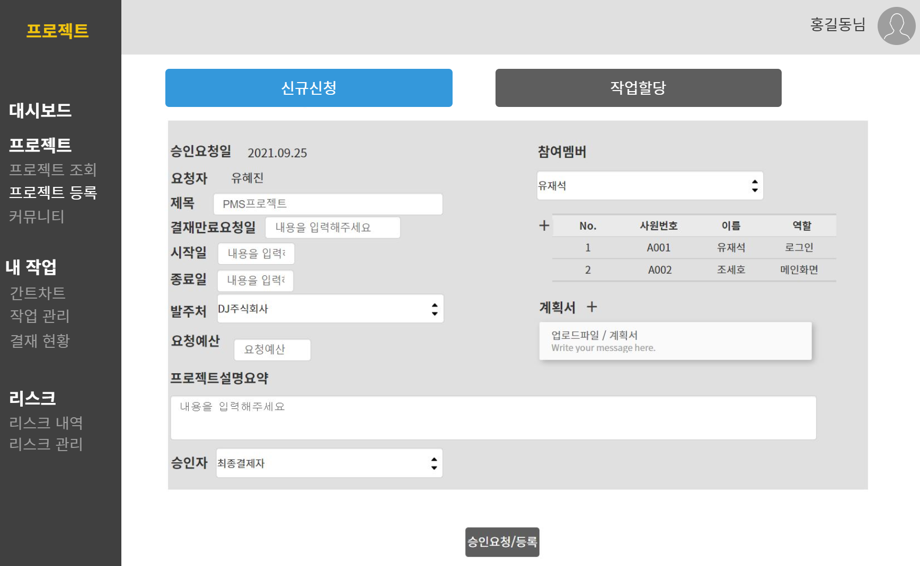
INDEX
사원관리
범위관리
프로젝트조회
프로젝트등록
프로젝트수정
작업관리
결재관리
위험관리
의사소통관리
대시보드
ScreenID | PRO-UI-03 | Author | 유혜진 | Date | 2021.09.26.
Page Title | 프로젝트 신규신청 | Screen Path | 프로젝트등록>신규신청
Descript
1 | 신규신청클릭 시 신규신청입력폼
2 | 참여멤버설정
3 | 작업할당 탭 클릭 시 작업할당 입력 폼
4 | 인사관리자에게 승인요청
Check Point
신규신청 입력 폼 작성 후 작업할당 클릭
권한
PM
1
2
3
4
요구분석 | UI 설계서 | 요구사항 정의서 | 업무플로우
소개 | 리뷰 | 기능구조 | 마무리

Slide 41
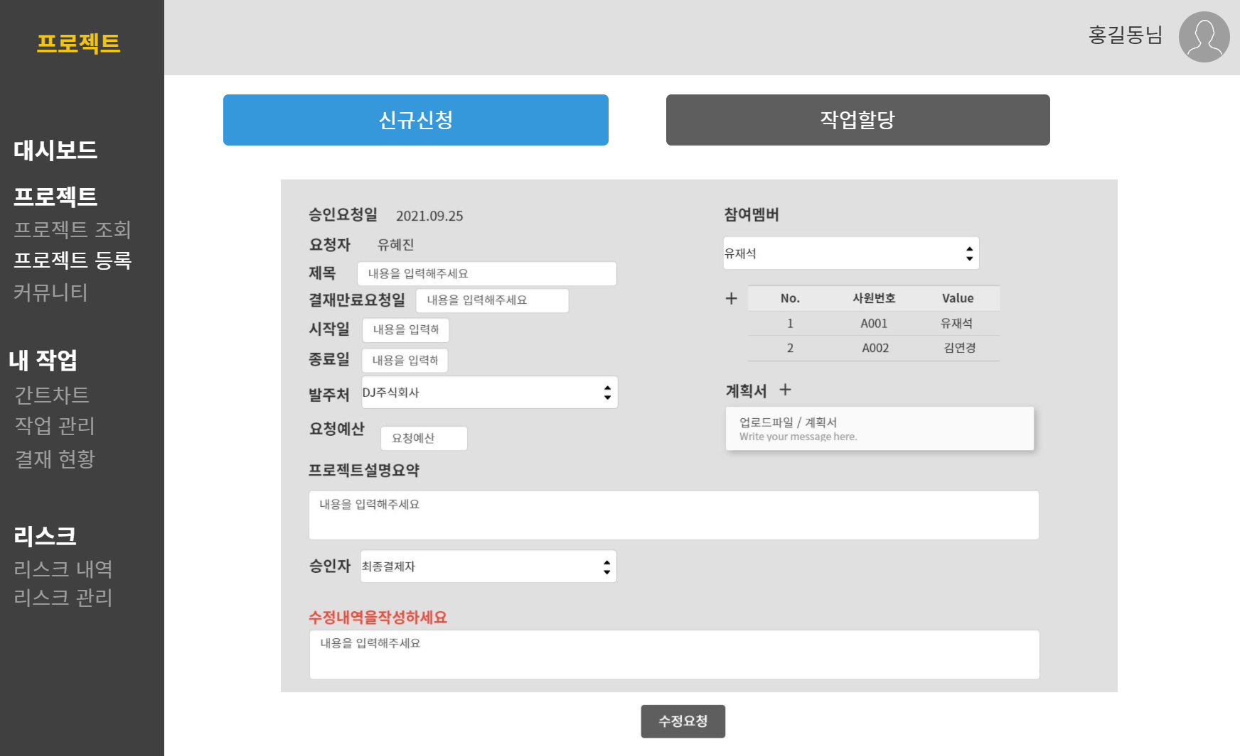
INDEX
사원관리
범위관리
프로젝트조회
프로젝트등록
프로젝트수정
작업관리
결재관리
위험관리
의사소통관리
대시보드
ScreenID | PRO-UI-04 | Author | 유혜진 | Date | 2021.09.26.
Page Title | 프로젝트 수정 | Screen Path | 프로젝트>프로젝트조회>수정
Descript
1 | 수정내역 작성
Check Point
원하는 수정사항 작성 후 관련내용을 수정내역에 기입하고 수정요청 버튼을클릭
권한
PM
1
2
요구분석 | UI 설계서 | 요구사항 정의서 | 업무플로우
소개 | 리뷰 | 기능구조 | 마무리

Slide 42
INDEX
사원관리
범위관리
프로젝트조회
프로젝트등록
프로젝트수정
작업관리
결재관리
위험관리
의사소통관리
대시보드
ID | 구분 | 화면명 | 요구사항명 | 요구사항 내용 | 기능/화면 | 중요도 | 작성자 | 작성일 | 진행상황 | 기타
PRO-REG-01 | PM | 프로젝트등록 | 프로젝트 조회 | PM이 [나의 프로젝트] 클릭 시 만료/진행중 프로젝트를 조회할 수 있다 | 기능/화면 | 중 | 유혜진 | 2021.09.25 | 요구분석
PRO-REG-02 |  |  | 프로젝트 상세조회 | PM이 [니의프로젝트] 클릭 후, 상세화면 클릭 시 참여멤버/ 프로젝트 목표/참여인원/비용 등 상세 내역을 조회할 수 있다. | 기능/화면 | 상 | 유혜진 | 2021.09.25 | 요구분석 | 분석 필요
PRO-REG-03 |  |  | 프로젝트 신규신청/수정 | PM이 프로젝트를 신규로 신청하고자 할 경우 [등록]버튼을 클릭하여 프로젝트의 상세내용을 입력하고, [등록버튼]을 누르면 최종결제자에게 상신처리된다. | 기능/화면 | 상 | 유혜진 | 2021.09.25 | 요구분석
프로젝트관리(PM)
요구사항 확정 -> 화면설계 -> DB설계 -> 화면구현 -> 백엔드구현 -> 단위테스트 -> 통합테스트 -> 완료
요구분석 | UI 설계서 | 요구사항 정의서 | 업무플로우
소개 | 리뷰 | 기능구조 | 마무리

Slide 43
INDEX
사원관리
범위관리
프로젝트조회
프로젝트등록
프로젝트수정
작업관리
결재관리
위험관리
의사소통관리
대시보드
기능명 | 프로젝트 | 설명 | 프로젝트DB에 접근하여 프로젝트를 등록하고, 상세프로젝트를 조회할 수 있다.
프로젝트
조회
프로젝트
상세조회
프로
젝트
DB
프로젝트
관리
프로젝트
등록
프로젝트
할당
간트차트
조회
요구분석 | UI 설계서 | 요구사항 정의서 | 업무플로우
소개 | 리뷰 | 기능구조 | 마무리

Slide 44


소개 | 리뷰 | 기능구조 | 요구분석 | 마무리

Slide 45
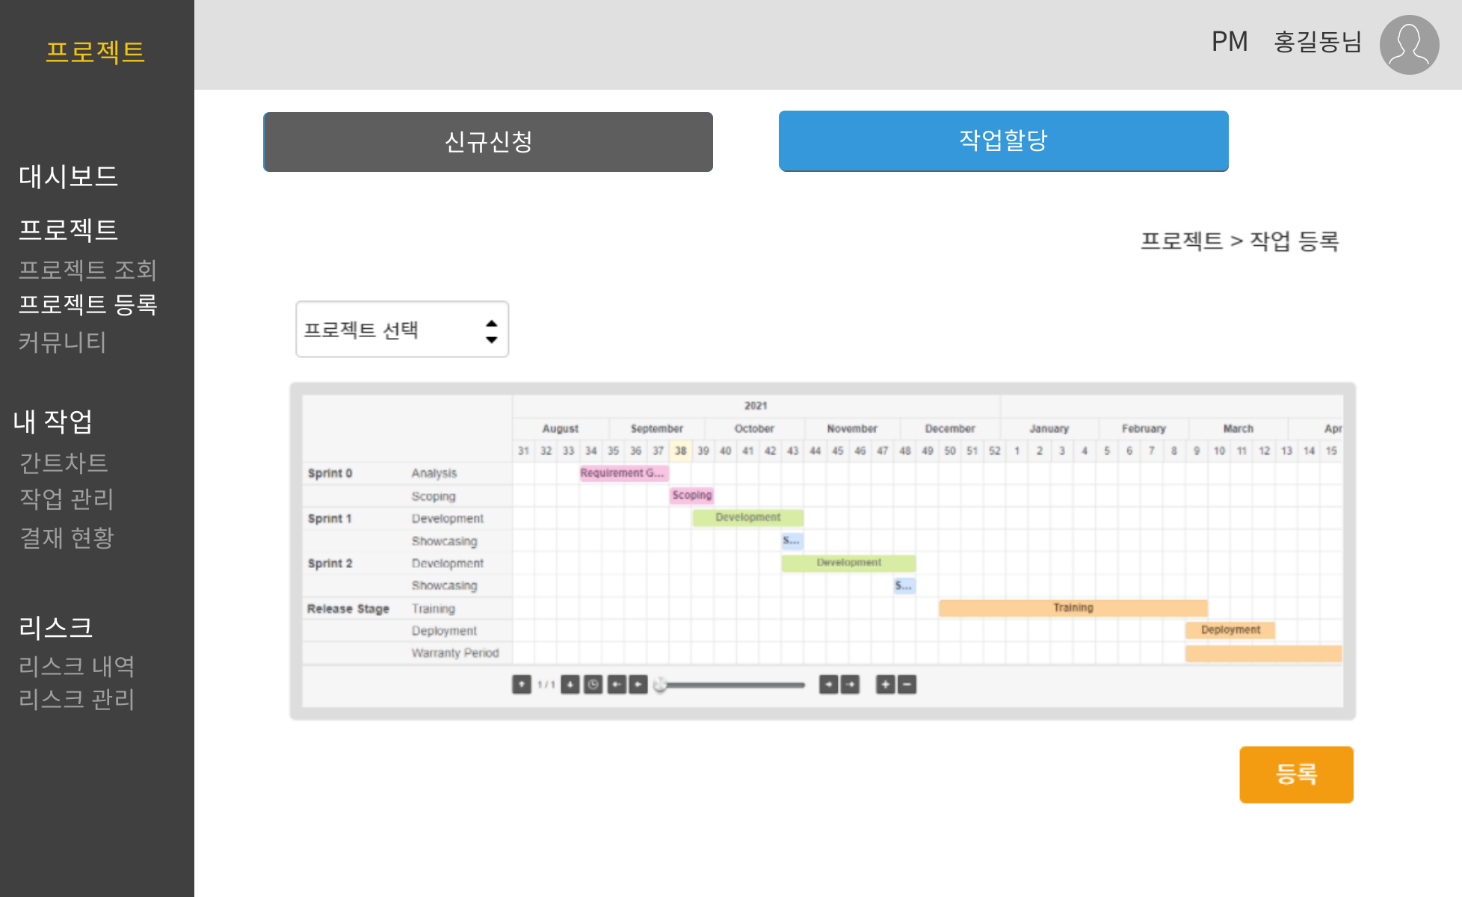
INDEX
사원관리
범위관리
작업관리
작업할당
간트차트
작업관리
결재관리
위험관리
의사소통관리
대시보드
ScreenID | UI-TAD-001 | Author | 김지은 | Date | 2021. 09. 25
Page Title | 작업할당 | Screen Path | 프로젝트>프로젝트 등록>작업할당
Descript
1 | 작업할당 카테고리
2 | 프로젝트 선택 콤보상자
3 | 간트차트
4 | 작업 등록
Check Point
PM만 사용가능한 화면
Permission
PM
1
2
3
4
요구분석 | UI 설계서 | 요구사항 정의서 | 업무플로우
소개 | 리뷰 | 기능구조 | 마무리

Slide 46
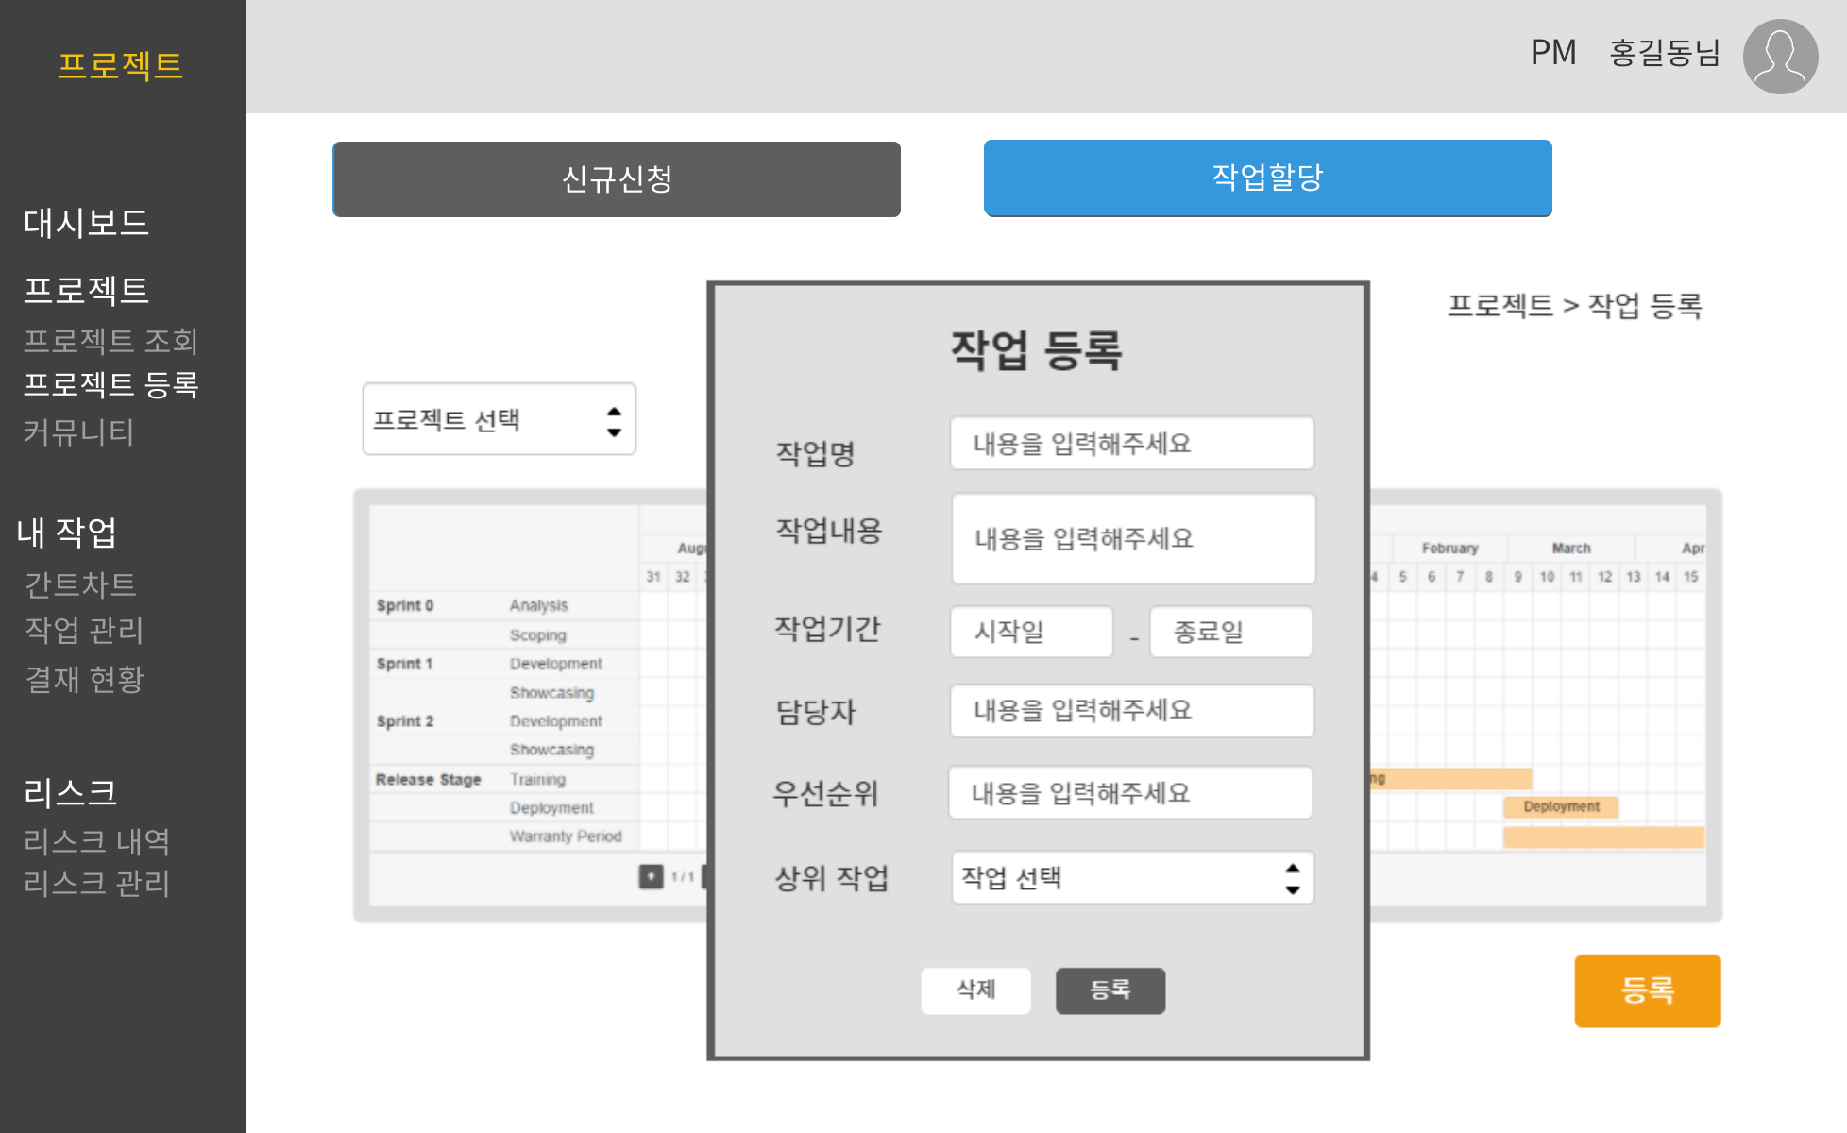
INDEX
사원관리
범위관리
작업관리
작업할당
간트차트
작업관리
결재관리
위험관리
의사소통관리
대시보드
ScreenID | UI-TAD-002 | Author | 김지은 | Date | 2021. 09. 25
Page Title | 작업 등록창 | Screen Path | 프로젝트>프로젝트 등록>작업 등록
Descript
1 | 작업 기본 정보
2 | 작업 담당자 입력
3 | 작업 우선순위 지정
4 | 작업 상위업무 지정
5 | 해당 작업 등록/삭제
Check Point
해당 화면에서는 상위, 하위 작업 모두 등록 가능
Permission
PM
1
2
3
4
5
요구분석 | UI 설계서 | 요구사항 정의서 | 업무플로우
소개 | 리뷰 | 기능구조 | 마무리

Slide 47
INDEX
사원관리
범위관리
작업관리
작업할당
간트차트
작업관리
결재관리
위험관리
의사소통관리
대시보드
ID | 구분 | 화면명 | 요구사항명 | 요구사항 내용 | 기능/화면 | 중요도 | 작성자 | 작성일 | 진행상황 | 기타
TAD-001 | PM | 작업할당 | 프로젝트 선택 | 작업을 등록하려는 프로젝트를 선택 | 기능/화면 | 상 | 김지은 | 2021. 09. 25 | 요구사항 확정
TAD-002 |  |  | 간트차트 | 선택한 프로젝트의 등록된 작업 일정을 한눈에 확인 | 기능/화면 | 상 | 김지은 | 2021. 09. 25 | 요구사항 확정 | 분석 필요
TAD-003 |  |  | 작업 등록창 | 프로젝트에 작업을 추가하기 위해 등록 정보 입력 | 기능/화면 | 상 | 김지은 | 2021. 09. 25 | 요구사항 확정
TAD-004 |  |  | 작업 상세정보 | 등록한 작업을 클릭하면 해당 작업 상세정보 화면과 수정/삭제 버튼 출력 | 기능/화면 | 상 | 김지은 | 2021. 09. 26 | 요구사항 확정
Exp : PM(project Manager)의 작업 할당 및 확인
요구사항 확정 -> 화면설계 -> DB설계 -> 화면구현 -> 백엔드구현 -> 단위테스트 -> 통합테스트 -> 완료
요구분석 | UI 설계서 | 요구사항 정의서 | 업무플로우
소개 | 리뷰 | 기능구조 | 마무리

Slide 48
INDEX
사원관리
범위관리
작업관리
작업할당
간트차트
작업관리
결재관리
위험관리
의사소통관리
대시보드
기능명 | 작업할당 | 설명 | 프로젝트 등록시 입력해야 하는 프로젝트의 작업 일정 할당
작업할당
등록?
TRUE
작업
DB
간트차트
작업 목록
등록할 작업 정보 입력
작업 등록 완료
FALSE
요구분석 | UI 설계서 | 요구사항 정의서 | 업무플로우
소개 | 리뷰 | 기능구조 | 마무리

Slide 49
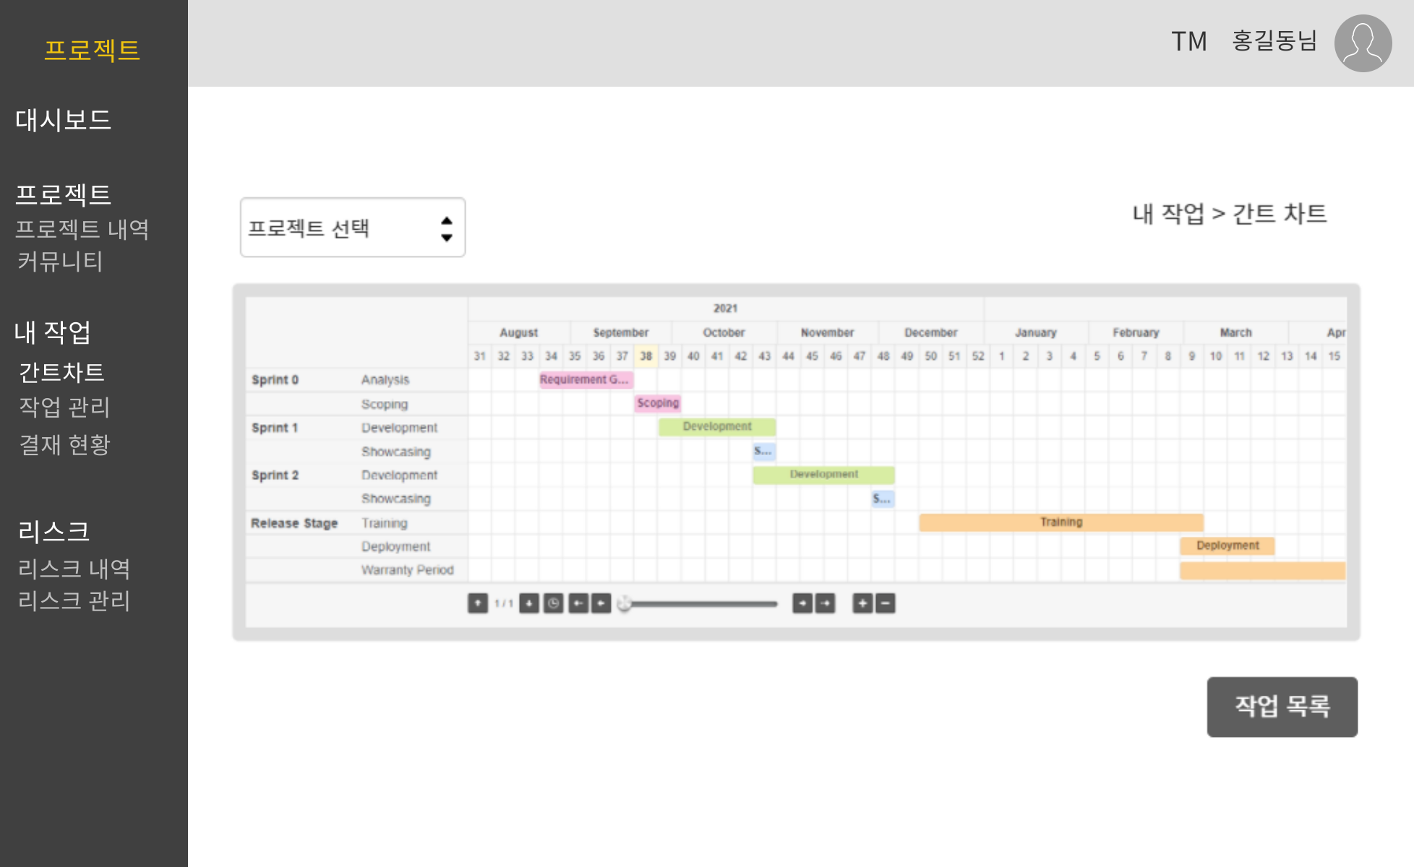
INDEX
사원관리
범위관리
작업관리
작업할당
간트차트
작업관리
결재관리
위험관리
의사소통관리
대시보드
ScreenID | UI-MTA-001 | Author | 김지은 | Date | 2021. 09.25
Page Title | 간트차트 | Screen Path | 내작업>간트차트
Descript
1 | 원하는 프로젝트 선택
2 | 간트차트 작업일정
3 | 작업 관리로 이동
Check Point
작업을 리스트로 확인하기 위해 작업 목록을 클릭
Permission
PM, TM
1
2
3
요구분석 | UI 설계서 | 요구사항 정의서 | 업무플로우
소개 | 리뷰 | 기능구조 | 마무리

Slide 50
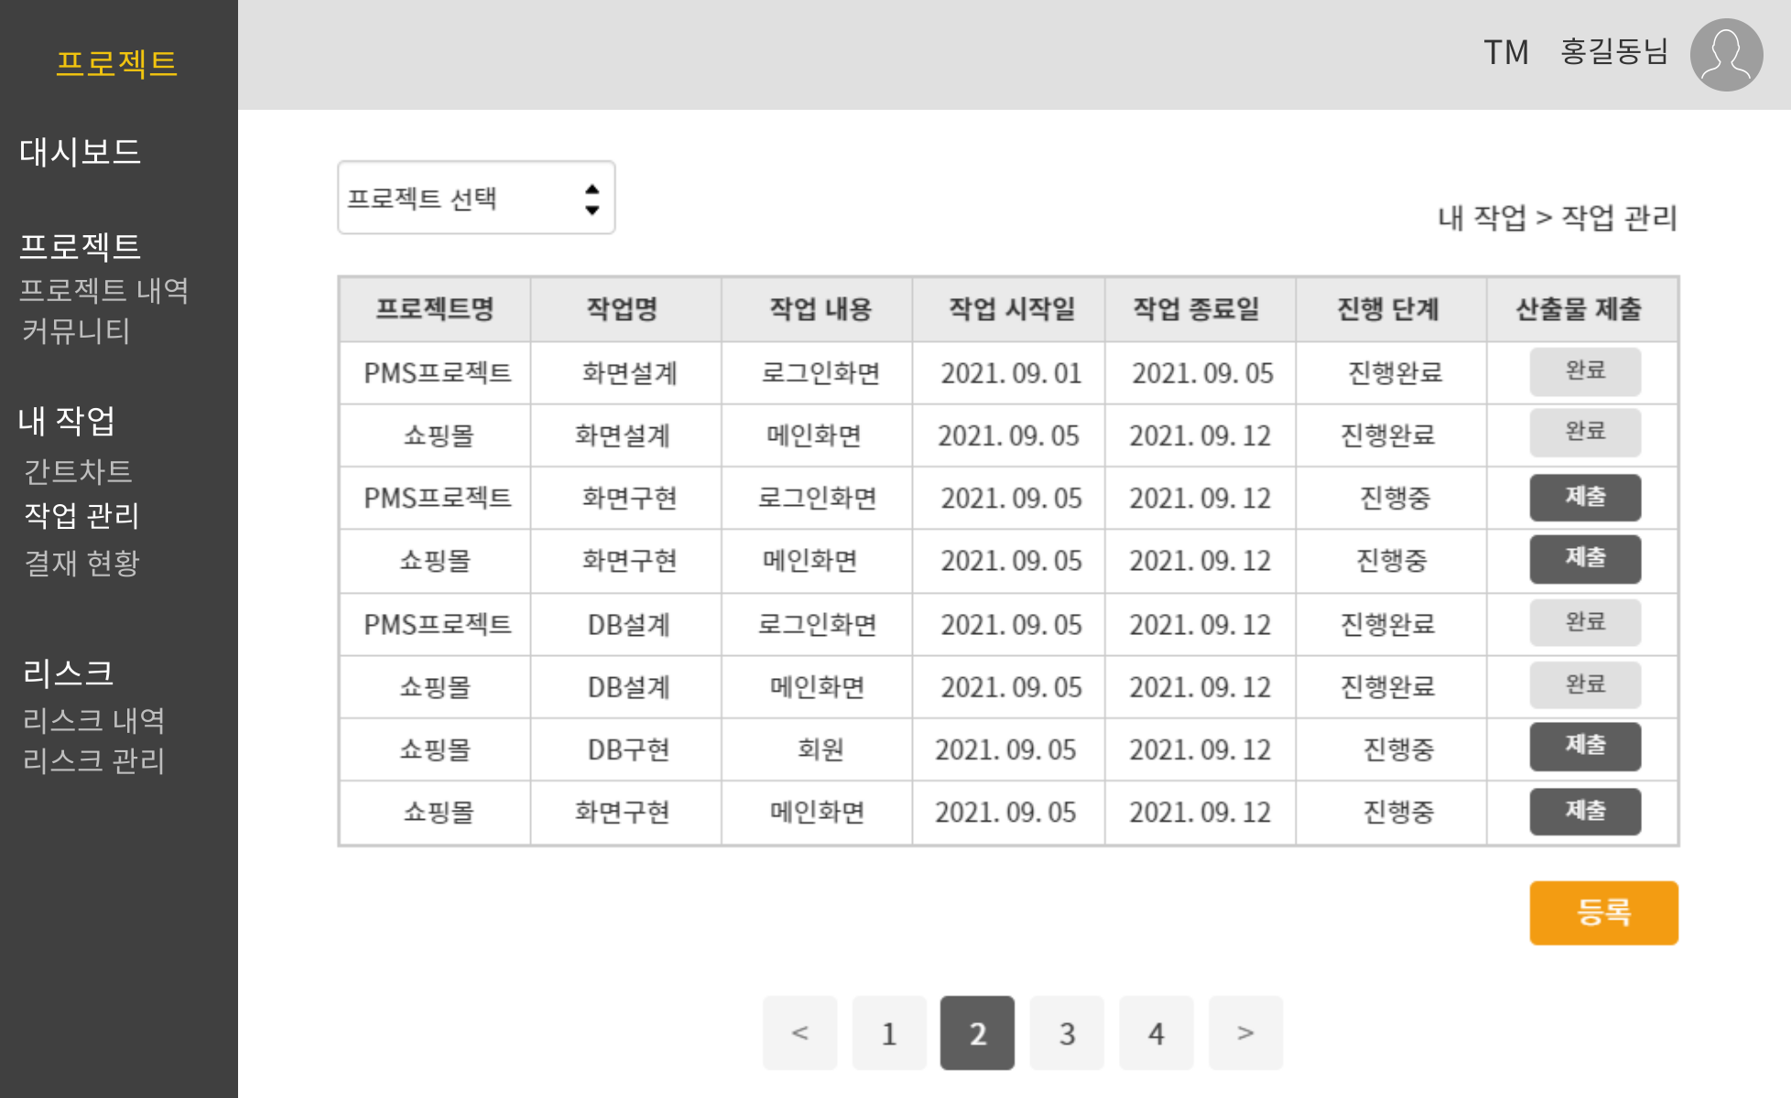
INDEX
사원관리
범위관리
작업관리
작업할당
간트차트
작업관리
결재관리
위험관리
의사소통관리
대시보드
ScreenID | UI-MTA-002 | Author | 김지은 | Date | 2021. 09. 25
Page Title | 작업 관리 | Screen Path | 내작업>작업관리
Descript
1 | 원하는 프로젝트 선택
2 | 할당된 작업의 리스트
3 | 산출물 제출/완료 버튼
4 | 작업 등록 버튼
5 | 페이지 이동
Check Point
작업을 완료하기 위해서 산출물 제출
Permission
PM, TM
1
2
3
4
5
요구분석 | UI 설계서 | 요구사항 정의서 | 업무플로우
소개 | 리뷰 | 기능구조 | 마무리

Slide 51
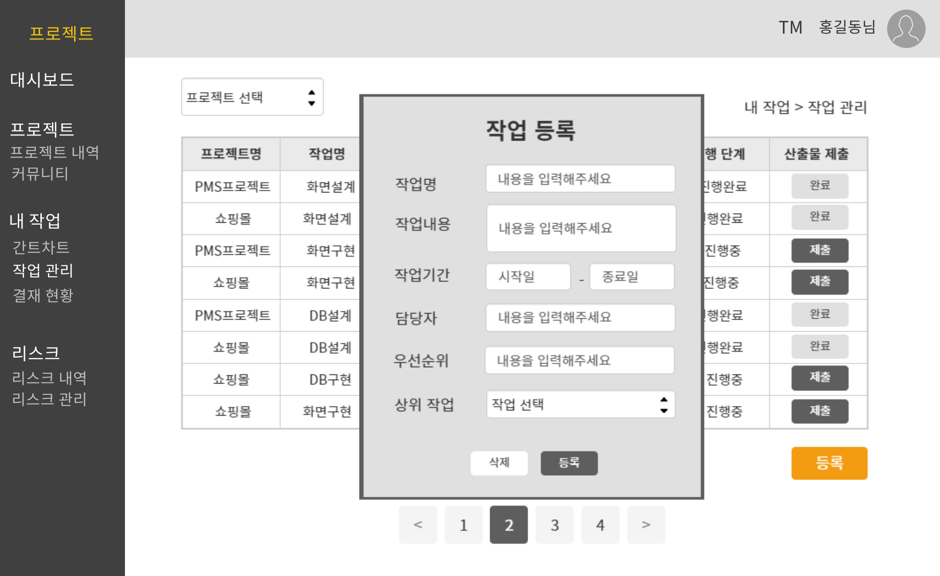
INDEX
사원관리
범위관리
작업관리
작업할당
간트차트
작업관리
결재관리
위험관리
의사소통관리
대시보드
ScreenID | UI-MTA-003 | Author | 김지은 | Date | 2021. 09. 25
Page Title | 작업 등록창 | Screen Path | 내작업>작업관리>작업 등록창
Descript
1 | 작업의 기본정보 입력
2 | 작업 기간 선택
3 | 작업 담당자/우선순위 입력
4 | 상위 작업 선택
5 | 해당 작업의 등록/삭제 버튼
Check Point
해당 화면에서는 상위 작업 필수 선택
Permission
PM, TM
1
2
3
4
5
요구분석 | UI 설계서 | 요구사항 정의서 | 업무플로우
소개 | 리뷰 | 기능구조 | 마무리

Slide 52
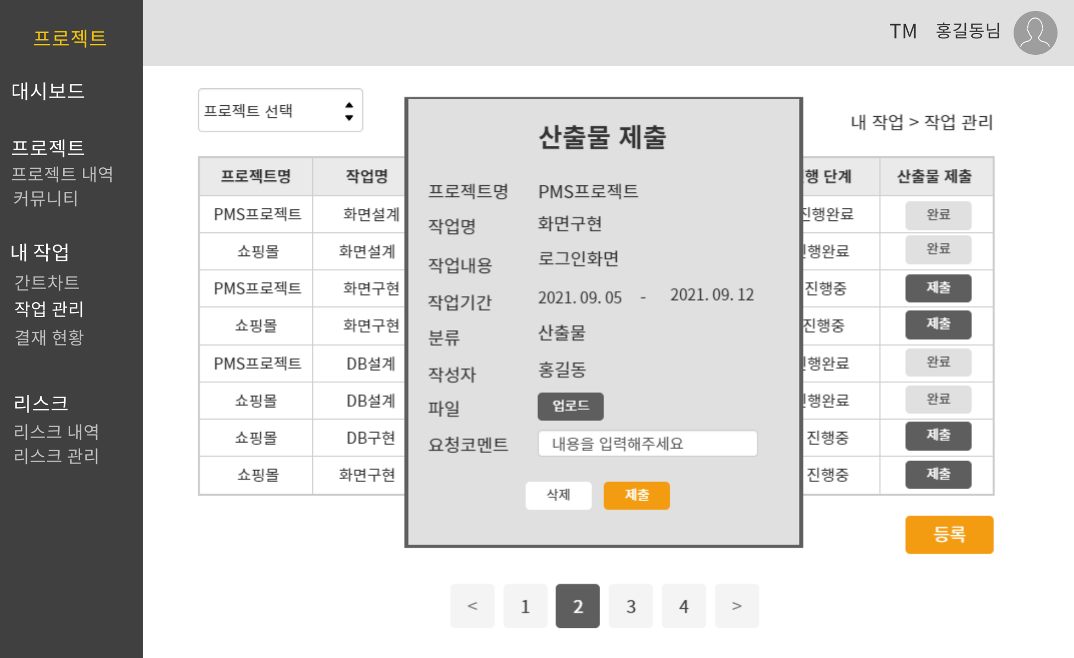
INDEX
사원관리
범위관리
작업관리
작업할당
간트차트
작업관리
결재관리
위험관리
의사소통관리
대시보드
ScreenID | UI-MTA-004 | Author | 김지은 | Date | 2021. 09. 26
Page Title | 산출물 제출창 | Screen Path | 내작업>작업관리>산출물 제출창
Descript
1 | 선택한 작업의 상세 정보
2 | 파일 업로드 버튼
3 | 제출시 요청내용 작성
4 | 작성한 내용 등록/삭제
Check Point
산출물 제출 후 결재 요청 필요
Permission
TM
1
2
3
4
요구분석 | UI 설계서 | 요구사항 정의서 | 업무플로우
소개 | 리뷰 | 기능구조 | 마무리

Slide 53
INDEX
사원관리
범위관리
작업관리
작업할당
간트차트
작업관리
결재관리
위험관리
의사소통관리
대시보드
ID | 구분 | 화면명 | 요구사항명 | 요구사항 내용 | 기능/화면 | 중요도 | 작성자 | 작성일 | 진행상황 | 기타
MTA-001 | PM/TM | 간트 차트 | 프로젝트 선택 | 일정을 확인하려는 프로젝트 선택 | 기능/화면 | 상 | 김지은 | 2021. 09. 25 | 요구사항 확정
MTA-002 |  |  | 간트차트 | 선택한 프로젝트의 전체적인 일정 확인 | 기능/화면 | 상 | 김지은 | 2021. 09. 25 | 요구사항 확정 | 분석 필요
MTA-003 |  |  | 작업 목록 이동 | 선택한 프로젝트의 작업을 리스트로 확인할 수 있는 [작업 관리]로 이동 | 화면 | 중 | 김지은 | 2021. 09. 25 | 요구사항 확정
MTA-004 |  | 작업 관리 | 프로젝트 선택 | 작업을 확인하려는 프로젝트 선택 (간트차트에서 넘어오는 경우 자동으로 해당 프로젝트로 선택) | 기능/화면 | 상 | 김지은 | 2021. 09. 25 | 요구사항 확정
MTA-005 |  |  | 작업 목록 | 간트차트에 입력된 작업들을 목록으로 확인가능 | 기능/화면 | 상 | 김지은 | 2021. 09. 25 | 요구사항 확정
MTA-006 |  |  | 산출물 제출 확인 | 등록한 작업의 완료를 위해 산출물 제출란에 등록할 수 [제출] 버튼 활성화, 완료시 [완료] 버튼으로 해당 기능 비활성화 | 기능/화면 | 상 | 김지은 | 2021. 09. 26 | 요구사항 확정 | TM만 가능
MTA-007 |  |  | 작업 등록 | 프로젝트 작업 등록을 하기위한 입력창 | 기능/화면 | 상 | 김지은 | 2021. 09. 25 | 요구사항 확정
MTA-008 |  |  | 작업 상세정보 | 등록한 작업을 클릭하면 상세정보 확인 가능, [수정]/[삭제] 버튼을 누르면 해당 정보의 수정과 삭제 가능 | 기능/화면 | 상 | 김지은 | 2021. 09. 26 | 요구사항 확정
Exp : 프로젝트의 전체적인 작업을 간트차트로 확인 및 추가
요구사항 확정 -> 화면설계 -> DB설계 -> 화면구현 -> 백엔드구현 -> 단위테스트 -> 통합테스트 -> 완료
요구분석 | UI 설계서 | 요구사항 정의서 | 업무플로우
소개 | 리뷰 | 기능구조 | 마무리

Slide 54
INDEX
사원관리
범위관리
작업관리
작업할당
간트차트
작업관리
결재관리
위험관리
의사소통관리
대시보드
기능명 | 작업관리(간트차트, 작업 CRUD, 산출물 제출) | 설명 | 프로젝트의 전체 일정을 간트차트로 확인, 작업과 산출물의 등록/제출 기능
간트차트로
작업 확인
간트차트
작업
DB
완료
작업목록 이동
내작업
작업 상세
확인
수정/삭제
작업
DB
작업관리
작업
DB
작업 목록 확인
작업 등록창
등록
산출물
제출창
제출
결재
DB
산출물
DB
결재
DB
FALSE
결재완료/
제출완료
산출물
DB
승인
결재 요청
TRUE
요구분석 | UI 설계서 | 요구사항 정의서 | 업무플로우
소개 | 리뷰 | 기능구조 | 마무리

Slide 55


소개 | 리뷰 | 기능구조 | 요구분석 | 마무리

Slide 56
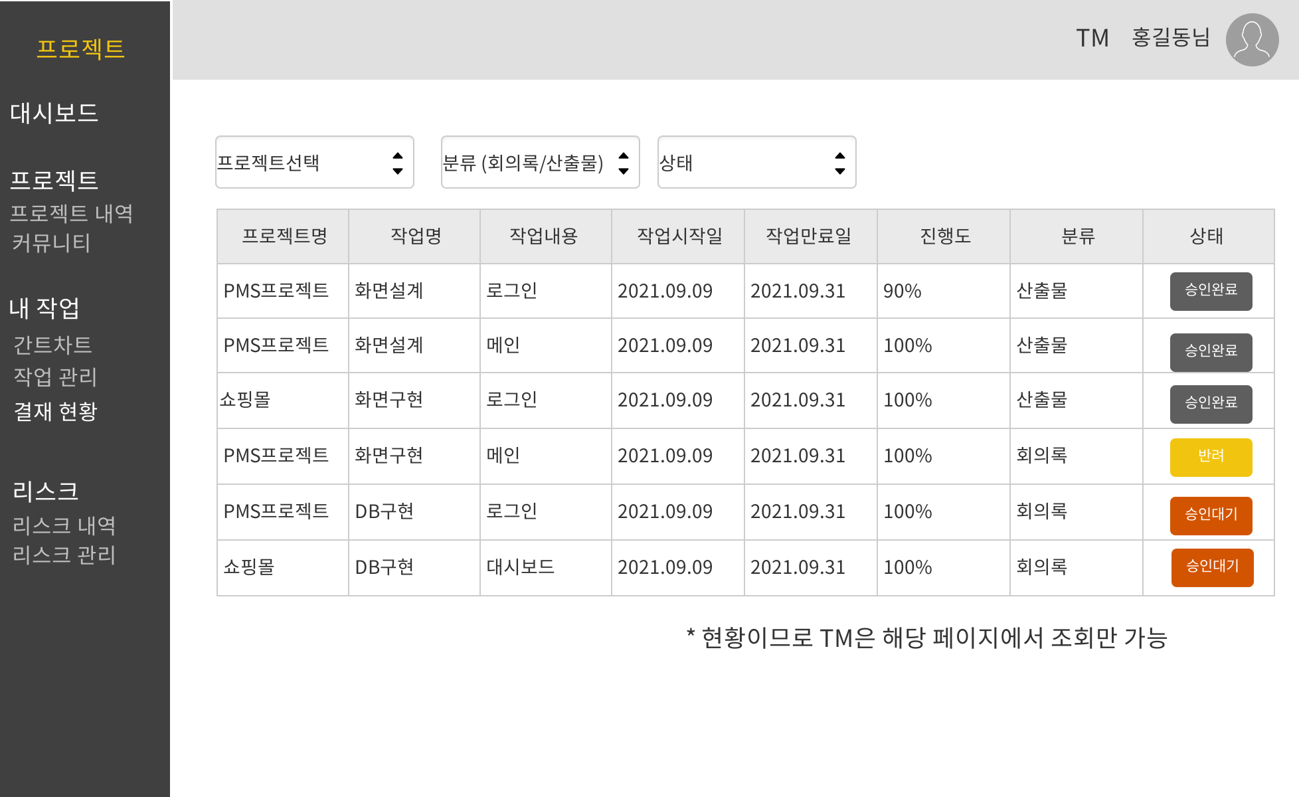
INDEX
사원관리
범위관리
작업관리
결재관리
결재 현황
결재 조치
위험관리
의사소통관리
대시보드
ScreenID | UI-DA-004 | Author | 유성근 | Date | 2021. 09. 26
Page Title | 결재 현황 | Screen Path | 메인 > 내 작업 > 결재 현황
Descript
1 | ‘프로젝트’ 옵션 선택창
2 | ‘분류(산출물/회의록)’ 옵션 선택창
3 | ‘결재 상태’ 옵션 선택창
4 | 결재 현황 조회
5 | 결재 상태 조회
Check Point
TM은 해당 화면에서 현황 조회만 가능. 결재 상태 : 승인대기 / 반려 / 승인 / 취소
Permission
TM, PM
1
2
3
4
5
요구분석 | UI 설계서 | 요구사항 정의서 | 업무플로우
소개 | 리뷰 | 기능구조 | 마무리

Slide 57
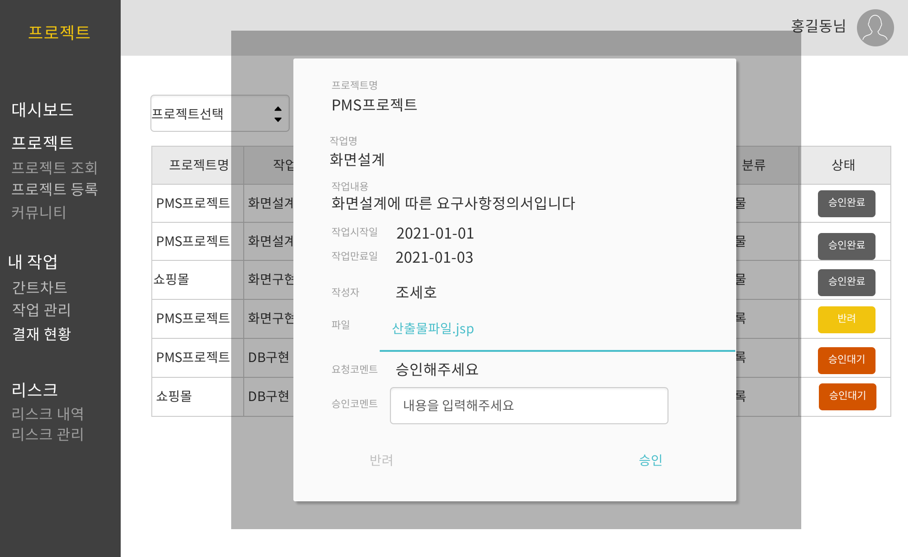
INDEX
사원관리
범위관리
작업관리
결재관리
결재 현황
결재 조치
위험관리
의사소통관리
대시보드
ScreenID | UI-DA-005 | Author | 유성근 | Date | 2021. 09. 29
Page Title | 결재 조치 | Screen Path | 메인 > 내 작업 > 결재 현황
Descript
1 | 클릭 시, 파일 다운로드
2 | PM의 코멘트 작성
3 | 결재 여부 결정 : 반려
4 | 결재 여부 결정 : 승인
Check Point
PM은 해당 화면에서 결재 승인 여부 결정 결재 단계 : 승인 / 반려
Permission
PM
5
1
2
3
4
요구분석 | UI 설계서 | 요구사항 정의서 | 업무플로우
소개 | 리뷰 | 기능구조 | 마무리

Slide 58
INDEX
사원관리
범위관리
작업관리
결재관리
결재 현황
결재 조치
위험관리
의사소통관리
대시보드
ID | 구분 | 화면명 | 요구사항명 | 요구사항 내용 | 기능/화면 | 중요도 | 작성자 | 작성일 | 진행상황 | 기타
DA-001 | TM PM | 내 작업 : 결재관리 | 작업 목록 | PM이 등록한 프로젝트의 산출물들을 TM은 '작업 목록'에서 관리 | 기능/화면 | 상 | 유성근 | 2021. 09. 26 | 요구사항 확정
DA-002 |  |  | 결재 요청 | TM이 산출물을 제출하면서 PM에 결재 요청 (산출물은 파일 업로드를 통해 결재 요청을 Modal로 전송) | 기능/화면 | 상 |  | 2021. 09. 25 | 요구사항 확정
DA-003 |  |  | 결재 요청 (회의록) | 회의록을 PM에 결재 요청 | 기능/화면 | 상 |  | 2021. 09. 26 | 요구사항 확정
DA-004 |  | 내 작업 : 결재현황 | 결재 현황 | TM이 결재 요청 후 내역을 게시판 형태로 확인 가능 (결재 단계 : 승인대기 - 승인 / 반려 - 취소) | 기능/화면 | 상 |  | 2021. 09. 26 | 요구사항 확정
DA-005 | PM |  | 결재 조치 | TM의 결재 요청이 들어오면 PM은 승인 여부를 결정 | 기능/화면 | 상 |  | 2021. 09. 29 | 요구사항 확정
Exp : 프로젝트의 작업 목록 확인 및 산출물 결재 요청
요구사항 확정 -> 화면설계 -> DB설계 -> 화면구현 -> 백엔드구현 -> 단위테스트 -> 통합테스트 -> 완료
요구분석 | UI 설계서 | 요구사항 정의서 | 업무플로우
소개 | 리뷰 | 기능구조 | 마무리

Slide 59
INDEX
사원관리
범위관리
작업관리
결재관리
결재 현황
결재 조치
위험관리
의사소통관리
대시보드
기능명 | 결재관리 (작업 목록, 결재 요청, 결재 현황) | 설명 | 프로젝트의 작업 목록 확인 및 산출물 결재 요청
추가 분석 필요
간트차트
FALSE
FALSE
결재요청여부
TRUE
요청
완료
여부
TRUE
산출물
DB
내 작업
결재현황
결재요청목록
결재 요청
TM/PM
결재 DB
FALSE
승인
TRUE
결재조치여부
PM
결재 조치 완료
결재 조치
반려
INSERT
요구분석 | UI 설계서 | 요구사항 정의서 | 업무플로우
소개 | 리뷰 | 기능구조 | 마무리

Slide 60


소개 | 리뷰 | 기능구조 | 요구분석 | 마무리

Slide 61
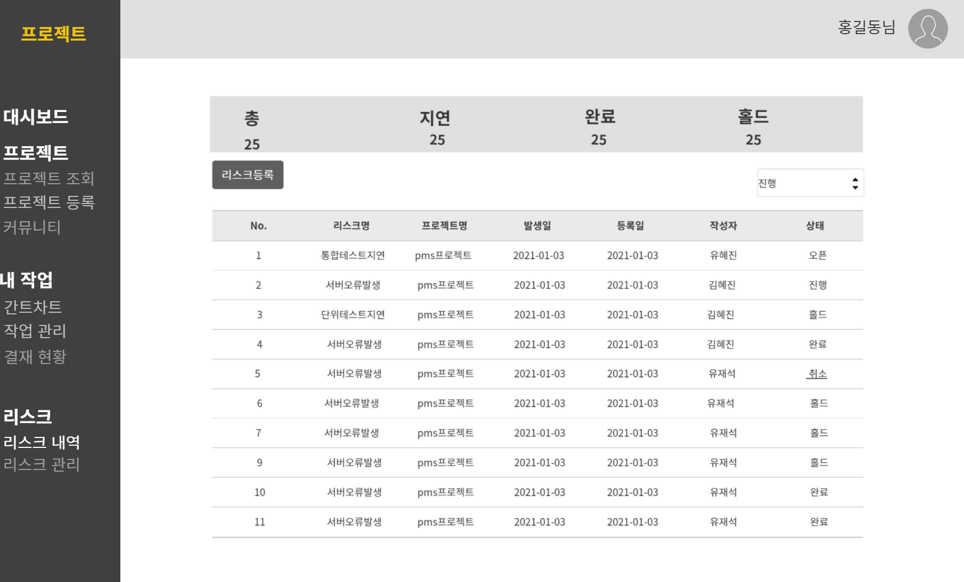
INDEX
사원관리
범위관리
작업관리
결재관리
위험관리
리스크조회
리스크등록
리스크수정
리스크결과
리스크내역
의사소통관리
대시보드
ScreenID | RISK-UI-01 | Author | 유혜진 | Date | 2021.09.26.
Page Title | 리스크 리스트 | Screen Path | 리스크>내역
Descript
1 | 현황확인
2 | 진행상태에 따른 조회
3 | 리스크등록버튼
Check Point
PM과 TM모두 리스크 등록이 가능하다
권한
PM/TM
11
3
2
요구분석 | UI 설계서 | 요구사항 정의서 | 업무플로우
소개 | 리뷰 | 기능구조 | 마무리

Slide 62
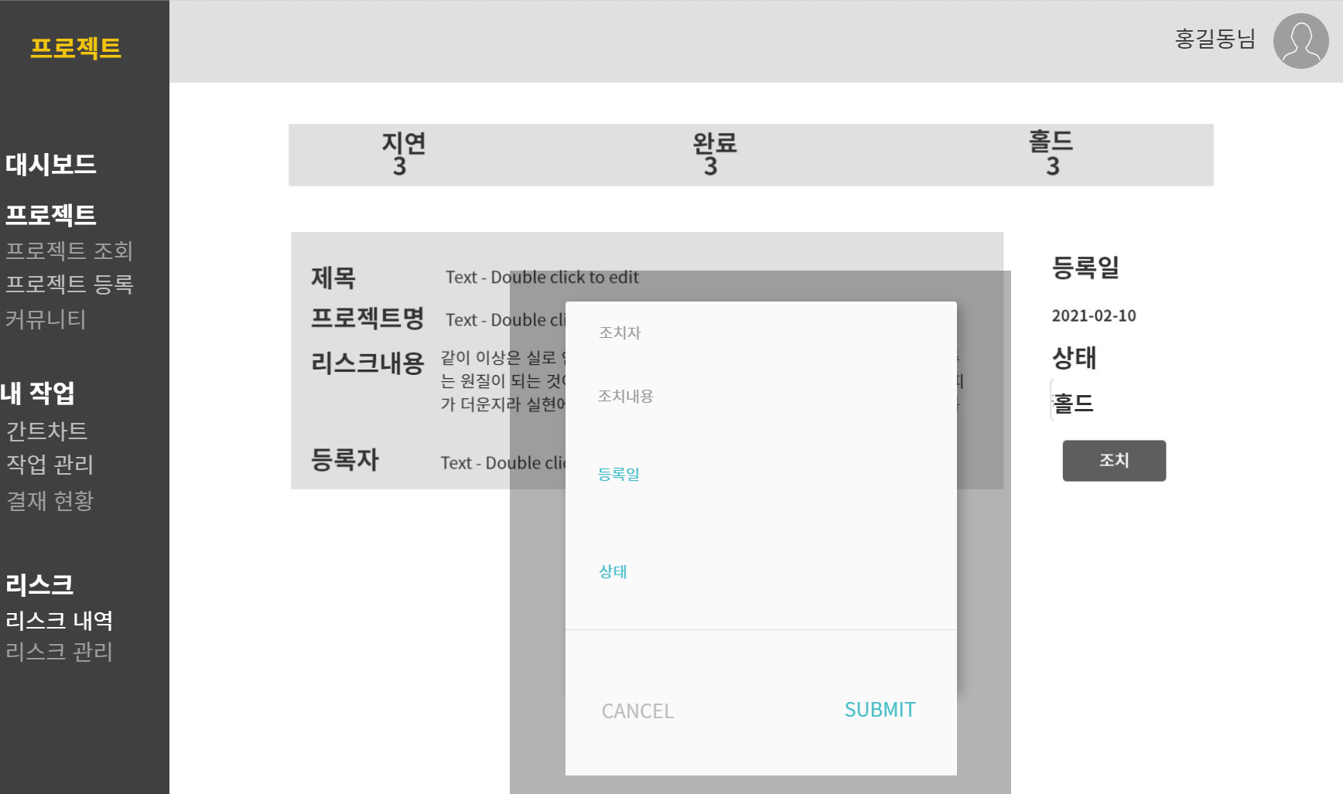
INDEX
사원관리
범위관리
작업관리
결재관리
위험관리
리스크조회
리스크등록
리스크수정
리스크결과
리스크내역
의사소통관리
대시보드
ScreenID | RISK-UI-02 | Author | 유혜진 | Date | 2021.09.26.
Page Title | 리스크 조치화면 | Screen Path | 리스크>내역>상세>조치
Descript
1 | 상세내역에서조치버튼클릭시 조치화면 팝업
2 | 조치내용입력 후 등록
Check Point
등록일을 조치자가 입력할 수 있으며, 다른 사람이 올린 부분도 조치상태 변경가능
권한
PM/TM
1
2
요구분석 | UI 설계서 | 요구사항 정의서 | 업무플로우
소개 | 리뷰 | 기능구조 | 마무리

Slide 63
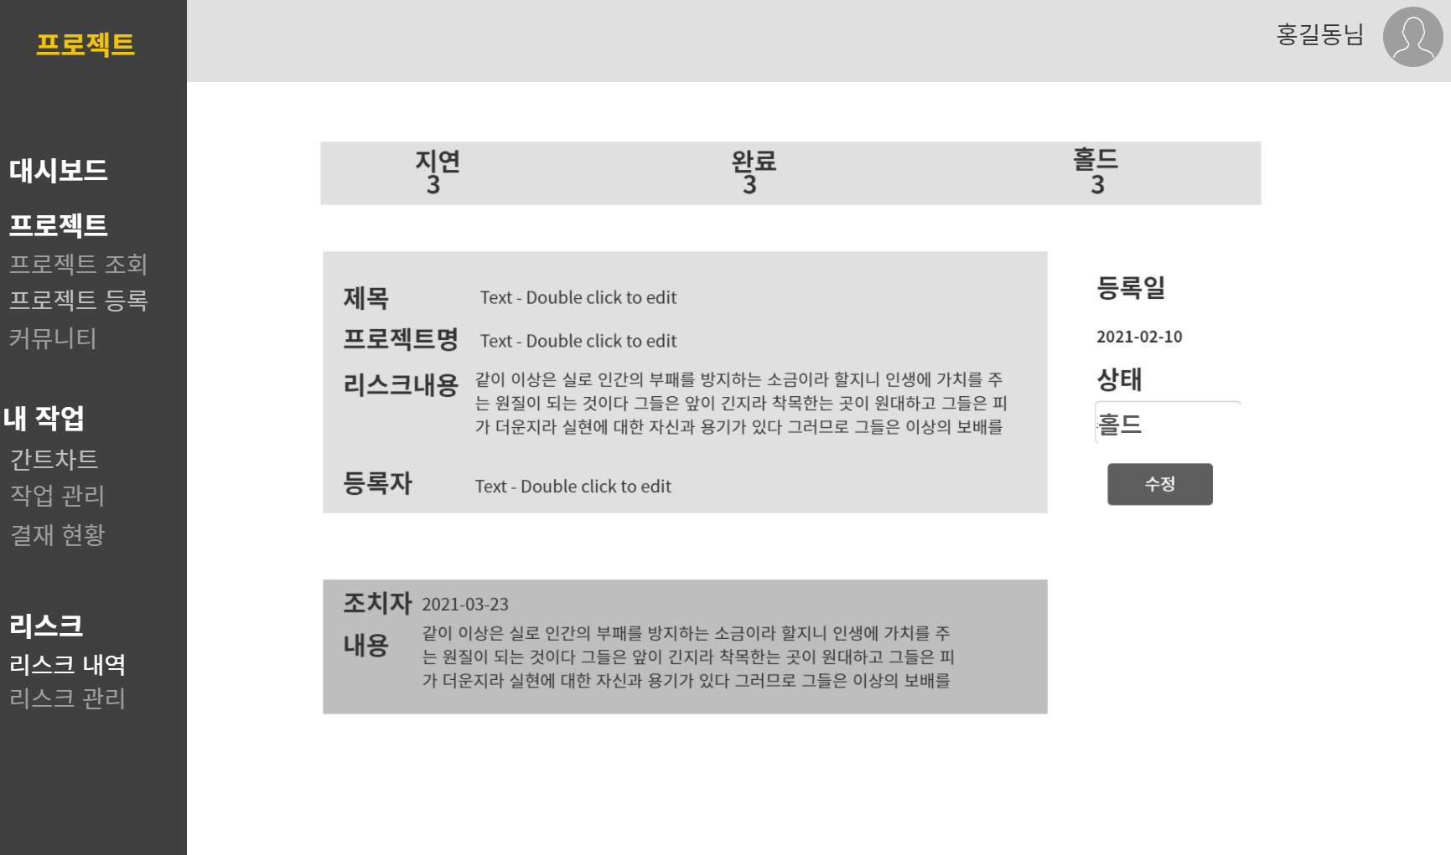
INDEX
사원관리
범위관리
작업관리
결재관리
위험관리
리스크조회
리스크등록
리스크수정
리스크결과
리스크내역
의사소통관리
대시보드
ScreenID | RISK-UI-03 | Author | 유혜진 | Date | 2021.09.26.
Page Title | 리스크 상세 | Screen Path | 리스크>내역>상세
Descript
1 | 상태를 수정하고 싶을 경우 수정버튼 클릭
2 | 조치 후 댓글 조회 가능
Check Point
조치자가 내용을 입력하면 상세화며에서 하단에 조치내용을 조회할 수 있다.
권한
PM/TM
1
3
2
요구분석 | UI 설계서 | 요구사항 정의서 | 업무플로우
소개 | 리뷰 | 기능구조 | 마무리

Slide 64
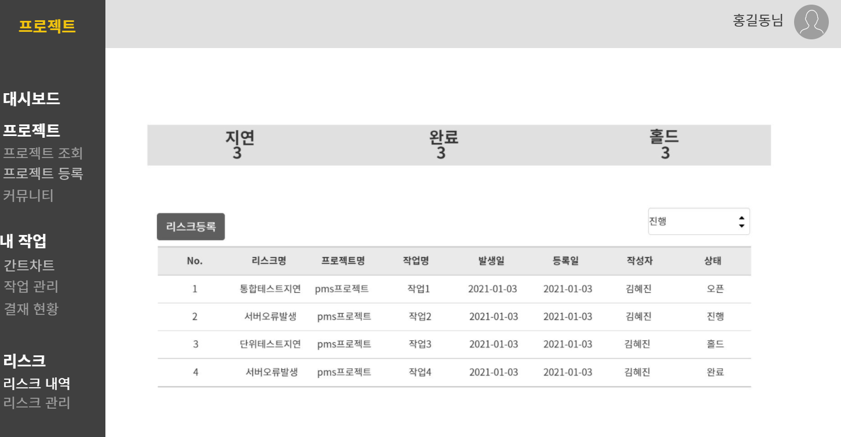
INDEX
사원관리
범위관리
작업관리
결재관리
위험관리
리스크조회
리스크등록
리스크수정
리스크결과
리스크내역
의사소통관리
대시보드
ScreenID | RISK-UI-03 | Author | 유혜진 | Date | 2021.09.26.
Page Title | 나의 리스크 | Screen Path | 리스크>나의리스크
Descript
1 | 개인이 올린 내역기준으로 현황조회
2 | 리스크 상태에 따른 조건 검색
Check Point
개인이 올린 내역기준으로 현황이 조회처리된다.
권한
PM/TM
1
1
2
3
2
요구분석 | UI 설계서 | 요구사항 정의서 | 업무플로우
소개 | 리뷰 | 기능구조 | 마무리

Slide 65
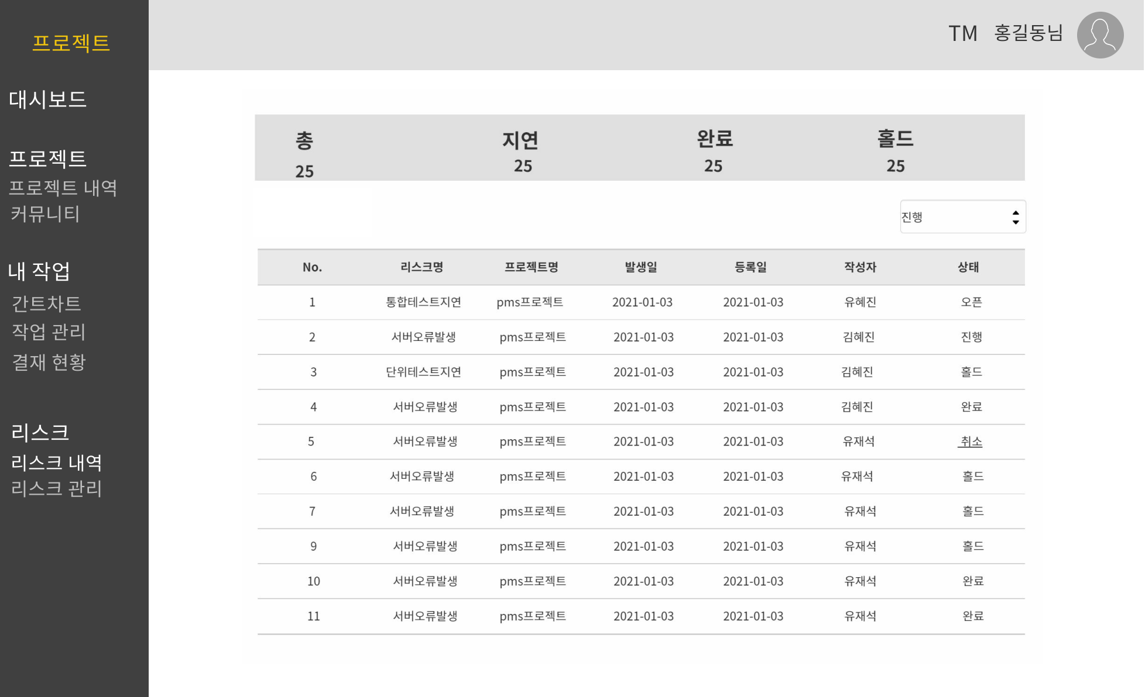
INDEX
사원관리
범위관리
작업관리
결재관리
위험관리
리스크조회
리스크등록
리스크수정
리스크결과
리스크내역
의사소통관리
대시보드
ScreenID | UI-RA-001 | Author | 유성근 | Date | 2021. 09. 26
Page Title | 리스크 내역 | Screen Path | 메인 > 리스크 > 리스크 내역
Descript
1 | 리스크 진행 상태 표시
2 | ‘진행 상태’ 옵션 선택창
3 | 리스크 목록 표시
Check Point
전체 프로젝트 리스크의 내역을 확인
Permission
TM, PM
1
2
3
요구분석 | UI 설계서 | 요구사항 정의서 | 업무플로우
소개 | 리뷰 | 기능구조 | 마무리

Slide 66
INDEX
사원관리
범위관리
작업관리
결재관리
위험관리
리스크조회
리스크등록
리스크수정
리스크결과
리스크내역
의사소통관리
대시보드
리스크관리
요구사항 확정 -> 화면설계 -> DB설계 -> 화면구현 -> 백엔드구현 -> 단위테스트 -> 통합테스트 -> 완료
ID | 구분 | 화면명 | 요구사항명 | 요구사항 내용 | 기능/화면 | 중요도 | 작성자 | 작성일 | 진행상황 | 기타
RISK-UI-01 | PM | 리스크조회 | 리스크조회 | [리스크]관리를 클릭하면 리스크제목/프로젝트명/상태/ 조치신청자/ 를 확인할 수 있다. | 기능/화면 | 중 | 유혜진 | 2021.09.25 | 요구분석 | TM과 공동구현
RISK-UI-02 |  | 리스크등록 | 리스크등록 | 리스크 내역 조회페이지 상단에서 [리스크등록]을 클릭하면, [조치자명/신청일/리스크내용/파일업로드)를 업로드할 수 있다. | 기능/화면 | 중 | 유혜진 | 2021.09.25 | 요구분석 | TM과 공동구현
RISK-UI-03 |  | 리스크수정 | 리스크수정 | 리스크 상세페이지에서 [수정]을 클릭하면 리스크의 상태를 수정처리 할 수 있으며 코멘트란에 입력하면 결과가 반영되어 상태명이 변경된 리스트로 재 출력된다. 결과는 대시보드에 반영된다 | 기능/화면 | 중 | 유혜진 | 2021.09.25 | 요구분석 | TM과 공동구현
요구분석 | UI 설계서 | 요구사항 정의서 | 업무플로우
소개 | 리뷰 | 기능구조 | 마무리

Slide 67
INDEX
사원관리
범위관리
작업관리
결재관리
위험관리
리스크조회
리스크등록
리스크수정
리스크결과
리스크내역
의사소통관리
대시보드
기능명 | 리스크관리 | 설명 | PM과 TM이 리스크를 등록하면 코멘트 및 조치를 통해 아무나 조치처리가 가능하다
댓글삭제
리스크
댓글등록
댓글수정
삭제
리스크조회
리스크등록
리스크관리
리스크DB
수정
삭제
리스크상세
수정
리스크수정
나의리스크
리스크삭제
요구분석 | UI 설계서 | 요구사항 정의서 | 업무플로우
소개 | 리뷰 | 기능구조 | 마무리

Slide 68

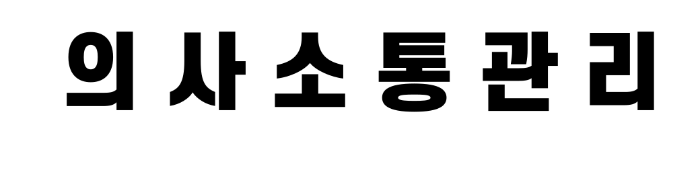
소개 | 리뷰 | 기능구조 | 요구분석 | 마무리

Slide 69
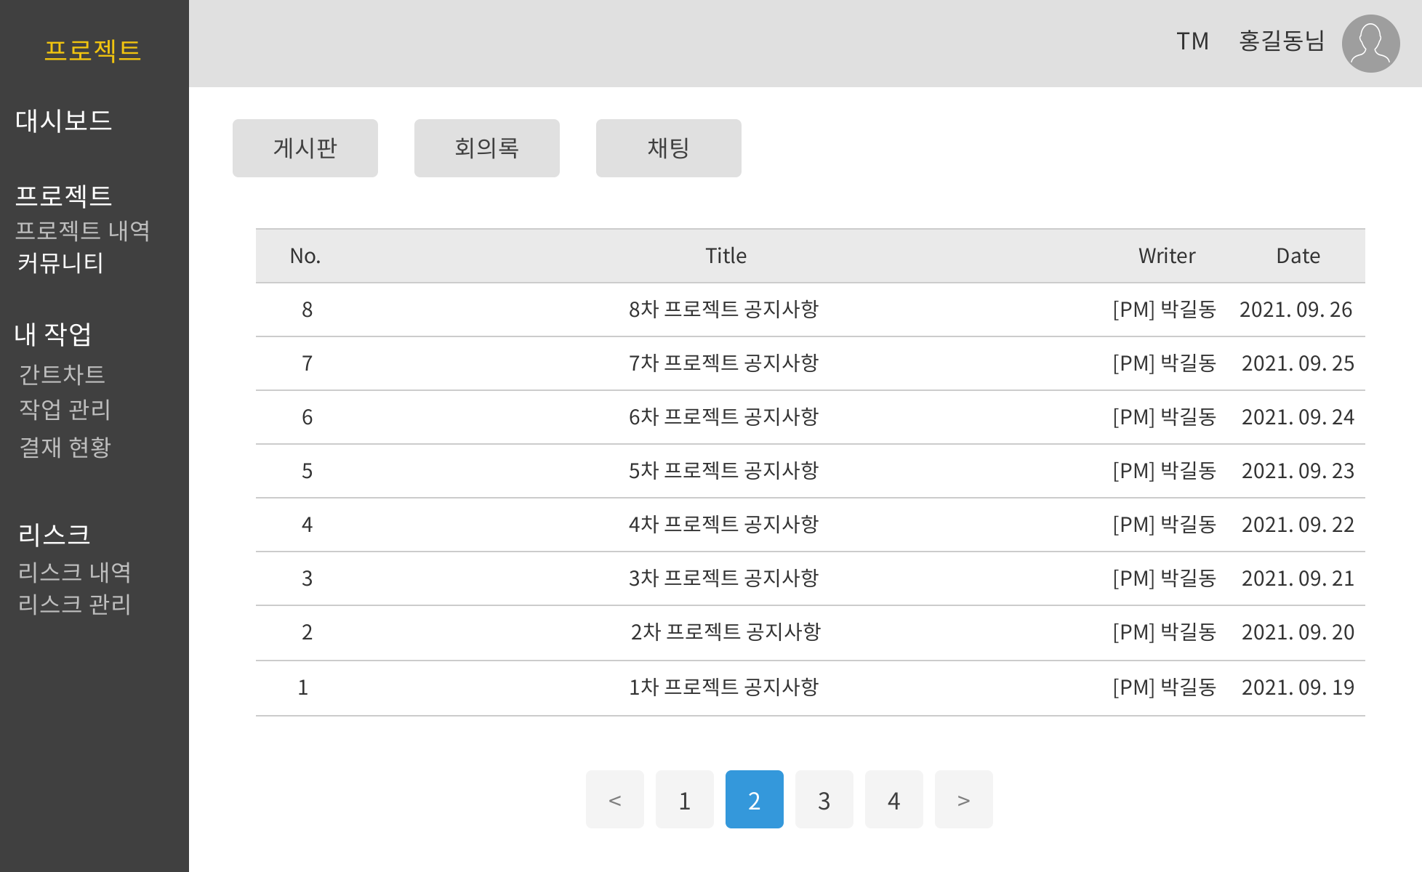
INDEX
사원관리
범위관리
작업관리
결재관리
위험관리
의사소통관리
팀 게시판
회의록
채팅
대시보드
ScreenID | UI-BA-001 | Author | 유성근 | Date | 2021. 09. 26
Page Title | 공지사항 목록 | Screen Path | 메인 > 프로젝트 > 커뮤니티 > 공지사항
Descript
1 | 클릭 시, 해당 메뉴 이동
2 | 게시물 정보 조회
3 | 클릭 시, 페이징 처리
Check Point
공지사항 게시판으로 TM은 조회만 가능하고 PM, HR은 글쓰기가 가능하다.
Permission
TM, PM, HR
1
2
3
요구분석 | UI 설계서 | 요구사항 정의서 | 업무플로우
소개 | 리뷰 | 기능구조 | 마무리

Slide 70
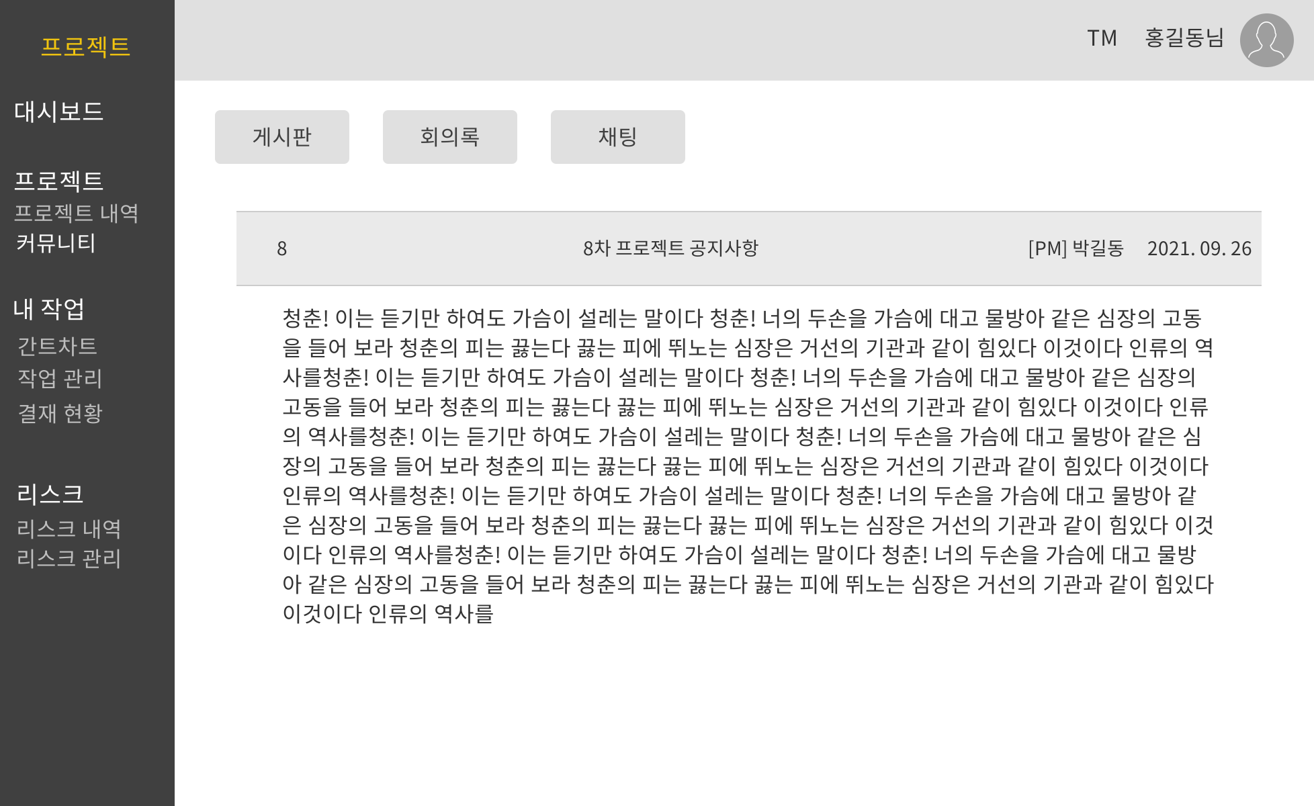
INDEX
사원관리
범위관리
작업관리
결재관리
위험관리
의사소통관리
팀 게시판
회의록
채팅
대시보드
ScreenID | UI-BA-002 | Author | 유성근 | Date | 2021. 09. 26
Page Title | 공지사항 상세 | Screen Path | 메인 > 프로젝트 > 커뮤니티 > 공지사항 > 상세
Descript
1 | 게시물 상세 화면 조회
Check Point
TM은 조회만 가능하며, PM, HR은 수정 및 삭제가 가능하다.
Permission
TM, PM, HR
1
요구분석 | UI 설계서 | 요구사항 정의서 | 업무플로우
소개 | 리뷰 | 기능구조 | 마무리

Slide 71
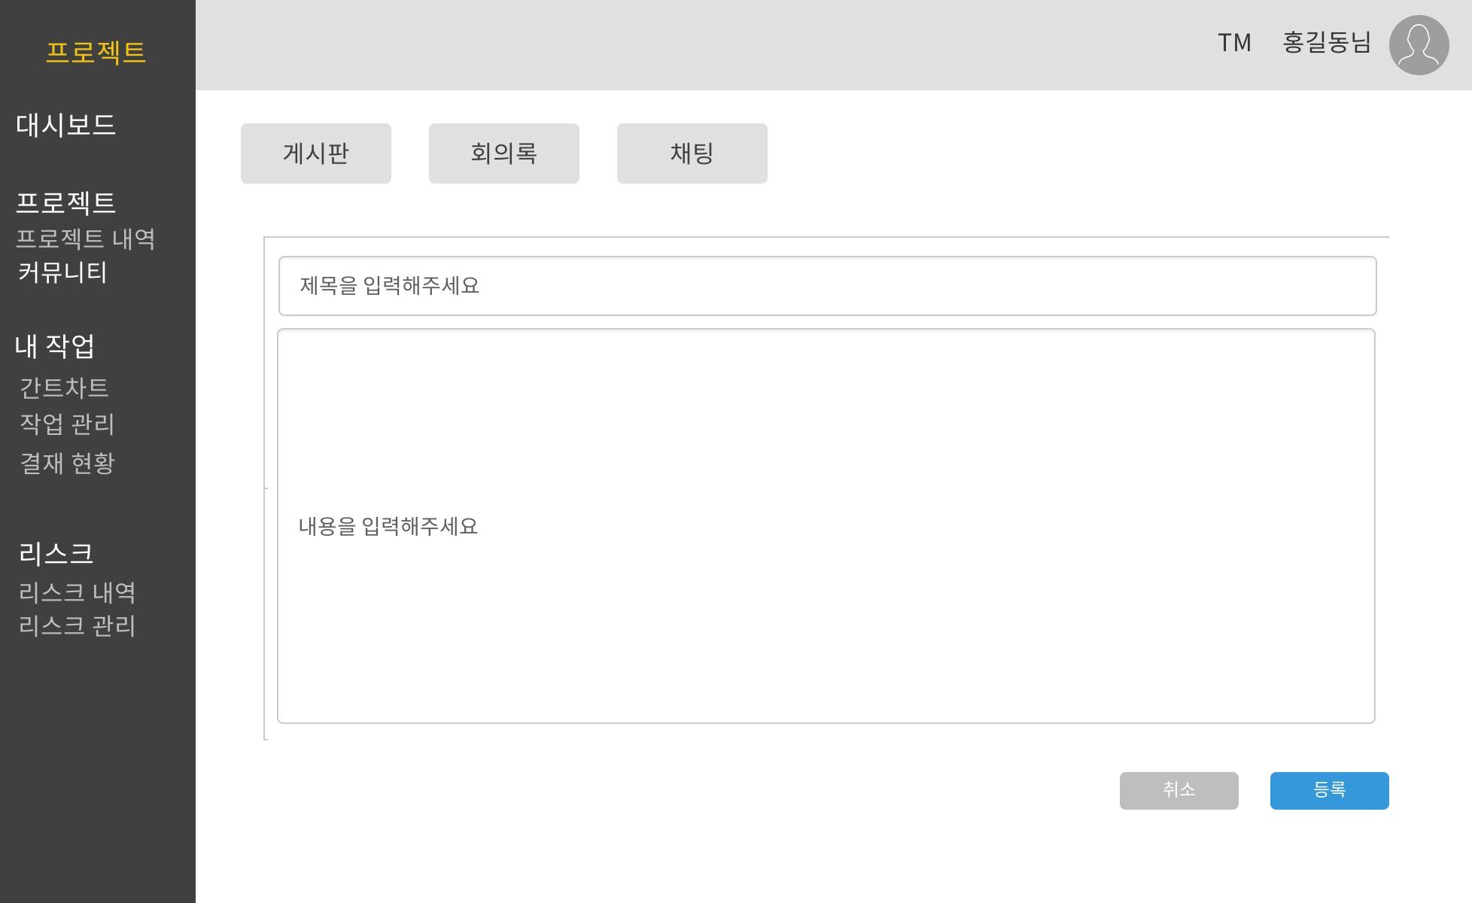
INDEX
사원관리
범위관리
작업관리
결재관리
위험관리
의사소통관리
팀 게시판
회의록
채팅
대시보드
ScreenID | UI-BA-003 | Author | 유성근 | Date | 2021. 09. 26
Page Title | 공지사항 작성 | Screen Path | 메인 > 프로젝트 > 커뮤니티 > 공지사항 > 글쓰기
Descript
1 | 게시물 제목 입력창
2 | 게시물 내용 입력창
3 | 게시물 ‘등록’ 버튼
4 | 게시물 등록 ‘취소’ 버튼
Check Point
TM은 조회만 가능하며, PM, HR은 수정 및 삭제가 가능하다.
Permission
TM, PM, HR
1
2
4
3
요구분석 | UI 설계서 | 요구사항 정의서 | 업무플로우
소개 | 리뷰 | 기능구조 | 마무리

Slide 72
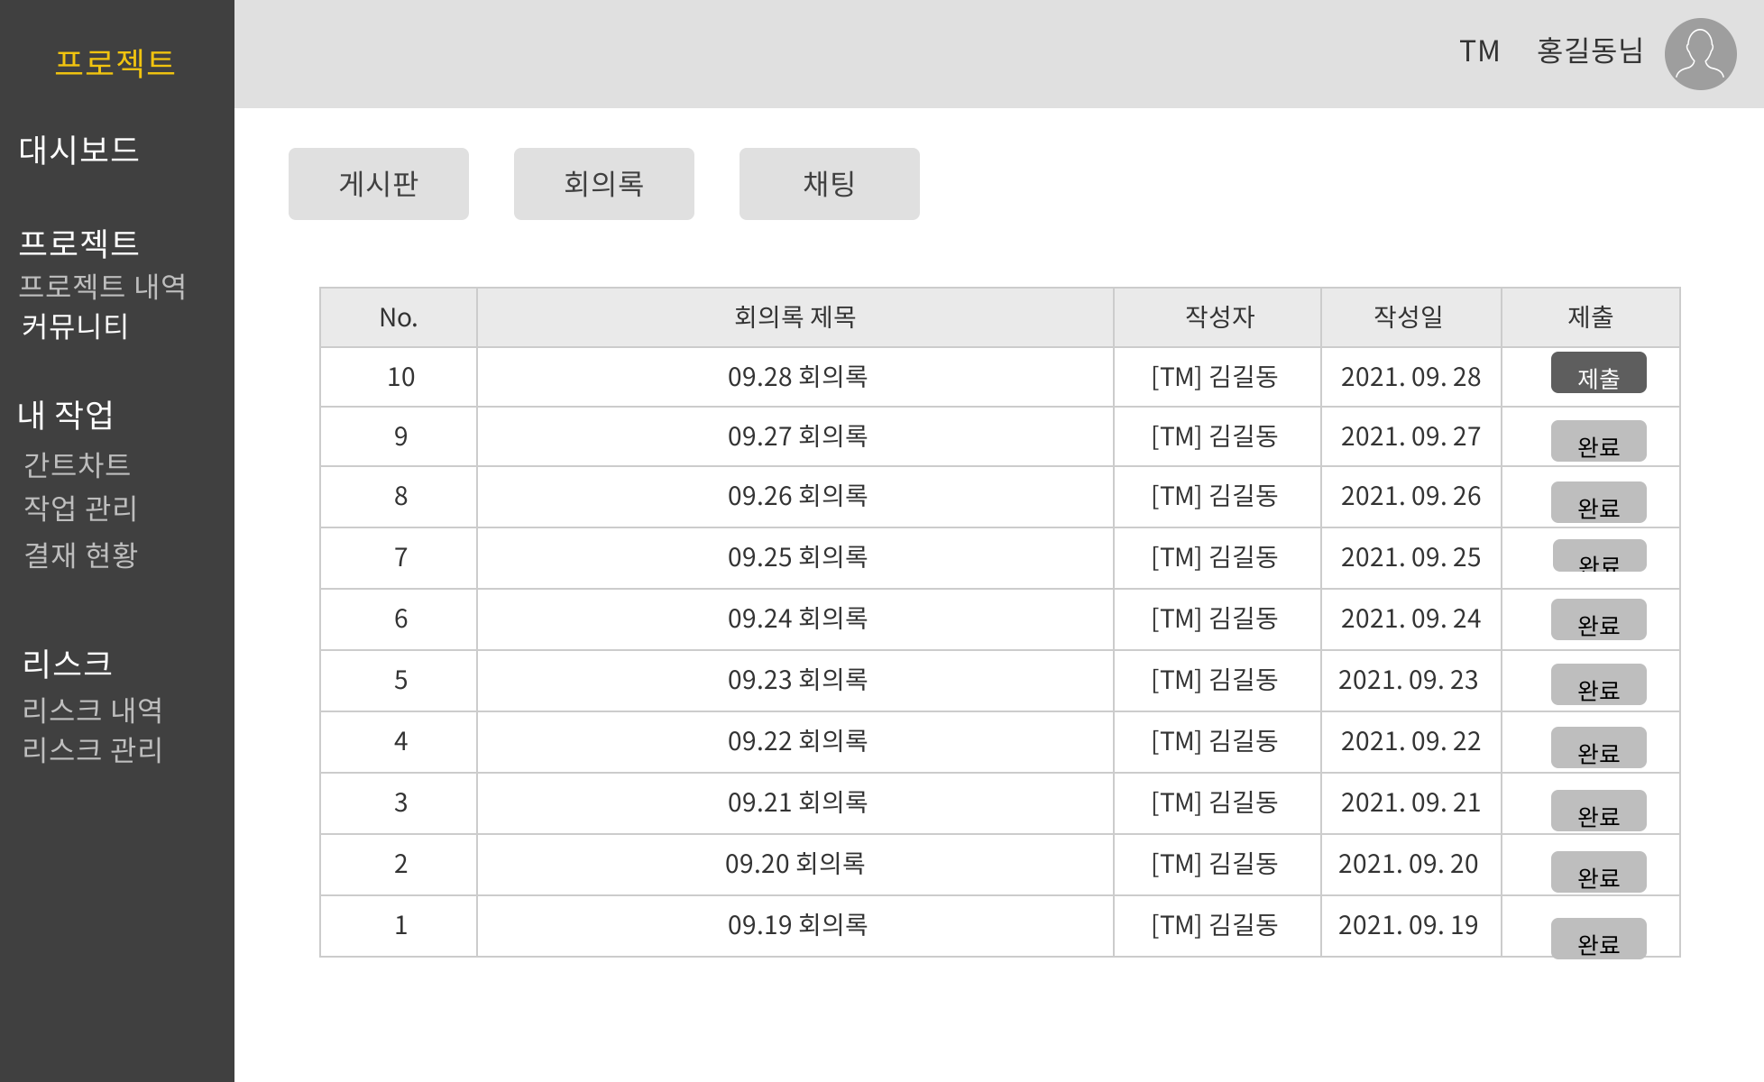
INDEX
사원관리
범위관리
작업관리
결재관리
위험관리
의사소통관리
팀 게시판
회의록
채팅
대시보드
ScreenID | UI-MD-001 | Author | 유성근 | Date | 2021. 09. 26
Page Title | 회의록 목록 | Screen Path | 메인 > 프로젝트 > 커뮤니티 > 회의록
Descript
1 | 회의록 목록 표시
2 | 클릭 시, 회의록 결재 요청
Check Point
TM이 작성한 회의록을 결재 요청할 수 있다.
Permission
TM, PM
1
2
요구분석 | UI 설계서 | 요구사항 정의서 | 업무플로우
소개 | 리뷰 | 기능구조 | 마무리

Slide 73

INDEX
사원관리
범위관리
작업관리
결재관리
위험관리
의사소통관리
팀 게시판
회의록
채팅
대시보드
ScreenID | UI-MD-002 | Author | 유성근 | Date | 2021. 09. 28
Page Title | 회의록 상세 | Screen Path | 메인 > 프로젝트 > 커뮤니티 > 회의록 > 상세
Descript
1 | 회의록 상세 화면 조회
Check Point
회의록의 상세 화면으로 결재 요청 완료 시, 작성 내용이 기록된다.
Permission
TM, PM
1
요구분석 | UI 설계서 | 요구사항 정의서 | 업무플로우
소개 | 리뷰 | 기능구조 | 마무리

Slide 74
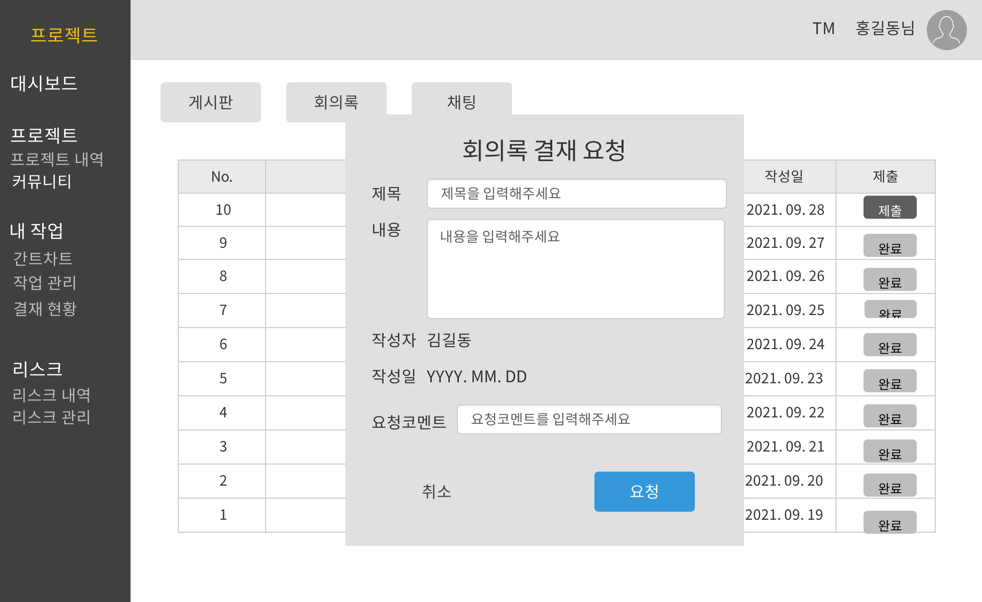
INDEX
사원관리
범위관리
작업관리
결재관리
위험관리
의사소통관리
팀 게시판
회의록
채팅
대시보드
ScreenID | UI-DA-003 | Author | 유성근 | Date | 2021. 09. 26
Page Title | 회의록 결재 요청 | Screen Path | 메인 > 프로젝트 > 커뮤니티 > 회의록 > 결재 요청
Descript
1 | 회의록 제목 입력창
2 | 회의록 내용 입력창
3 | 회의록 작성자 표시
4 | 회의록 작성일 표시
5 | 결재 요청 코멘트 입력창
6 | 클릭 시, 결재 요청 완료
Check Point
TM이 작성한 회의록을 PM에 결재 요청을 할 수 있다.
Permission
TM, PM
1
2
3
4
5
6
요구분석 | UI 설계서 | 요구사항 정의서 | 업무플로우
소개 | 리뷰 | 기능구조 | 마무리

Slide 75
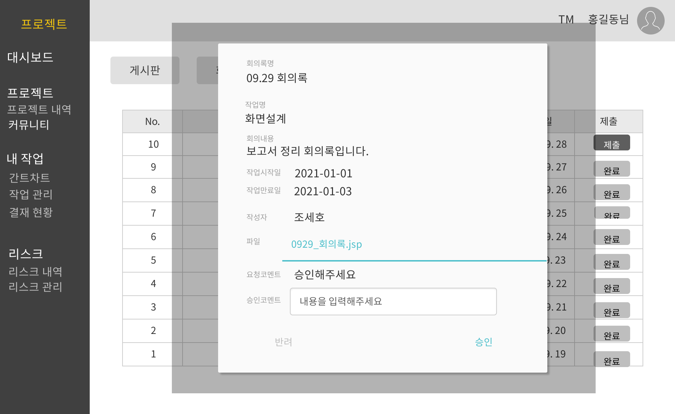
INDEX
사원관리
범위관리
작업관리
결재관리
위험관리
의사소통관리
팀 게시판
회의록
채팅
대시보드
ScreenID | UI-DA-005 | Author | 유성근 | Date | 2021. 09. 26
Page Title | 회의록 결재 조치 | Screen Path | 메인 > 프로젝트 > 커뮤니티 > 회의록 > 결재 요청
Descript
1 | 클릭 시, 파일 다운로드
2 | PM의 코멘트 작성
3 | 결재 여부 결정 : 반려
4 | 결재 여부 결정 : 승인
Check Point
PM은 해당 화면에서 결재 승인 여부 결정 결재 단계 : 승인 / 반려
Permission
PM
1
2
3
4
요구분석 | UI 설계서 | 요구사항 정의서 | 업무플로우
소개 | 리뷰 | 기능구조 | 마무리

Slide 76
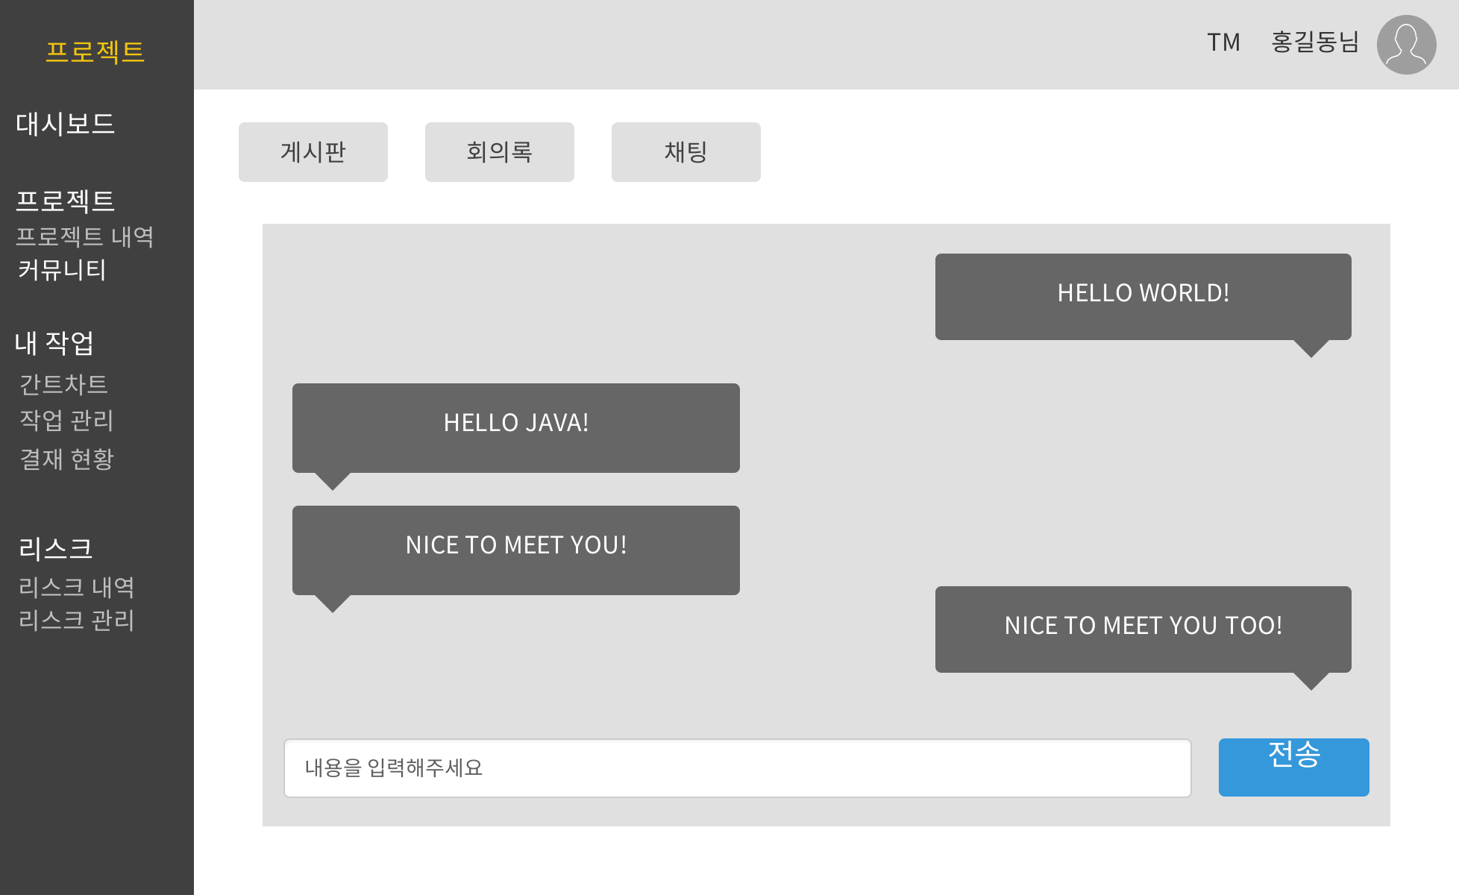
INDEX
사원관리
범위관리
작업관리
결재관리
위험관리
의사소통관리
팀 게시판
회의록
채팅
대시보드
ScreenID | UI-CH-001 | Author | 유성근 | Date | 2021. 09. 26
Page Title | 채팅 | Screen Path | 메인 > 프로젝트 > 커뮤니티 > 채팅
Descript
1 | 채팅창 화면
2 | 채팅 메시지 입력창
3 | 클릭 시, 채팅 전송
Check Point
커뮤니티의 열린 공간으로 사내 모든 인원이 채팅할 수 있다.
Permission
ALL
1
2
3
요구분석 | UI 설계서 | 요구사항 정의서 | 업무플로우
소개 | 리뷰 | 기능구조 | 마무리

Slide 77
INDEX
사원관리
범위관리
작업관리
결재관리
위험관리
의사소통관리
팀 게시판
회의록
채팅
대시보드
ID | 구분 | 화면명 | 요구사항명 | 요구사항 내용 | 기능/화면 | 중요도 | 작성자 | 작성일 | 진행상황 | 기타
CH-001 | ALL | 커뮤니티 | 채팅 | PMS의 열린 공간으로 해당 시스템의 모든 사람들이 사용 가능한 채팅 기능 | 기능/화면 | 하 | 유성근 | 2021. 09. 25 | 요구사항 확정
MA-001 | TM PM HR |  | 메일 전송 | 메일을 전송할 수 있는 기능 (권한 : TM <-> PM) | 기능/화면 | 중 |  | 2021. 09. 25 | 요구사항 확정 | 보류
MA-002 |  |  | 메일함 | 수신 및 발신 내역을 보관하는 공간 | 기능/화면 | 중 |  | 2021. 09. 25 | 요구사항 확정 | 보류
BA-001 |  |  | 공지사항 | 프로젝트 진행 중 필요한 중요 사항을 공지하는 공간 | 기능/화면 | 상 |  | 2021. 09. 26 | 요구사항 확정
BA-002 |  |  | 공지사항 상세 | 해당 게시물의 상세 화면 | 기능/화면 | 상 |  | 2021. 09. 28 | 요구사항 확정
BA-003 |  |  | 공지사항 작성 | 해당 게시판에서 공지사항을 작성 | 기능/화면 | 상 |  | 2021. 09. 28 | 요구사항 확정
MD-001 | TM PM |  | 회의록 | 프로젝트 진행 중 회의에 대한 내용을 기록하는 공간 | 기능/화면 | 중 |  | 2021. 09. 26 | 요구사항 확정
MD-002 |  |  | 회의록 상세 | 해당 회의록의 상세 화면 | 기능/화면 | 중 |  | 2021. 09. 28 | 요구사항 확정
Exp : 열린 공간으로 공지사항, 메일, 채팅의 커뮤니티
요구사항 확정 -> 화면설계 -> DB설계 -> 화면구현 -> 백엔드구현 -> 단위테스트 -> 통합테스트 -> 완료
요구분석 | UI 설계서 | 요구사항 정의서 | 업무플로우
소개 | 리뷰 | 기능구조 | 마무리

Slide 78
INDEX
사원관리
범위관리
작업관리
결재관리
위험관리
의사소통관리
팀 게시판
회의록
채팅
대시보드
기능명 | 커뮤니티 (공지사항, 회의록, 채팅, 메일) | 설명 | 열린 공간으로 공지사항, 메일, 채팅의 커뮤니티
FALSE
FALSE
작성 여부
PM/HR
작성 완료여부
게시판DB
공지사항
공지사항 상세
공지사항 작성
TRUE
TRUE
INSERT
FALSE
FALSE
결재 여부
TM/PM
요청 완료여부
회의록
DB
커뮤니티
회의록
회의록 상세
회의록 결재 요청
TRUE
TRUE
INSERT
수신
FALSE
메일
결재현황
종료 여부
전송
채팅
TRUE
발신
요구분석 | UI 설계서 | 요구사항 정의서 | 업무플로우
소개 | 리뷰 | 기능구조 | 마무리

Slide 79


소개 | 리뷰 | 기능구조 | 요구분석 | 마무리

Slide 80
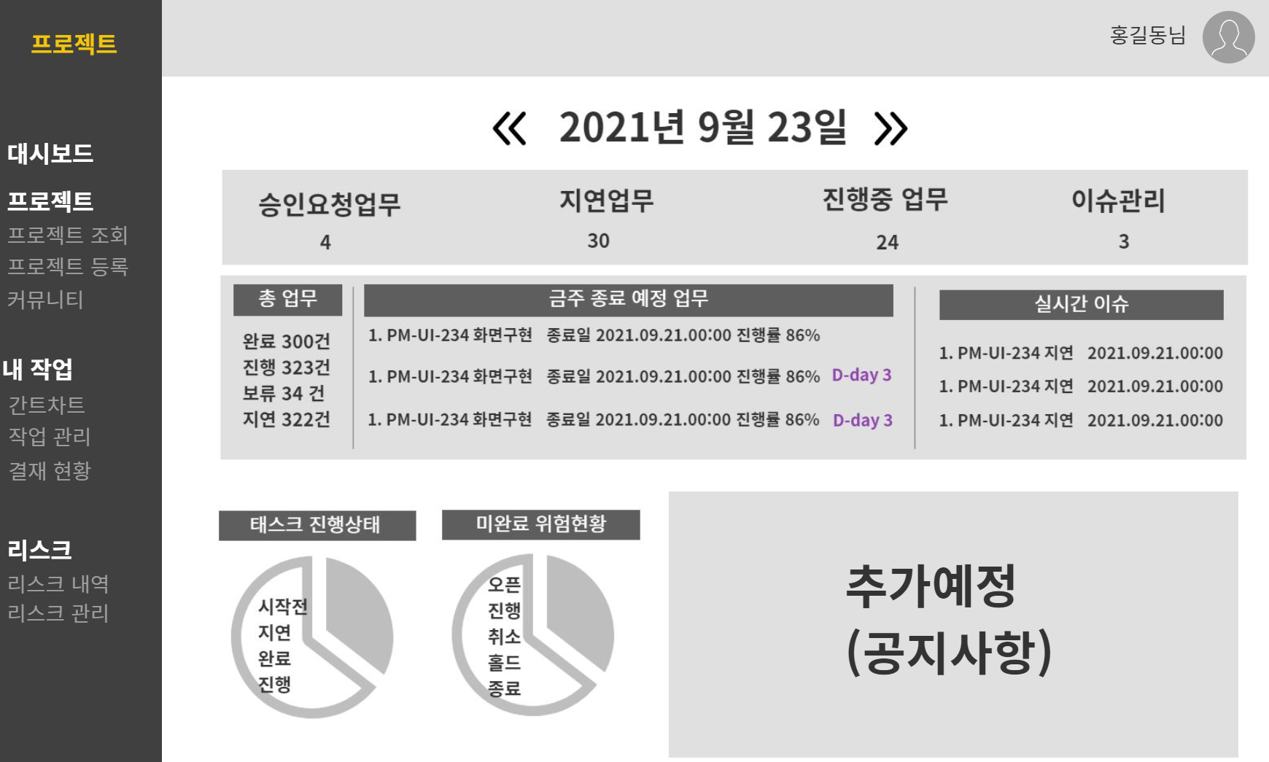
INDEX
사원관리
범위관리
작업관리
결재관리
위험관리
의사소통관리
대시보드
PM화면
TM화면
CEO화면
ScreenID | DAS-UI-01 | Author | 유혜진 | Date | 2021.09.26.
Page Title | 대시보드(PM) | Screen Path | 메인>대시보드
Descript
1 | 로그인 날짜 조회
2 | 업무갯수, 지연업무,이슈관리 갯수 조회
3 | 총업무조회
4 | 금주종료예정업무 진행률 조회
5 | 실시간 이슈 조회
6 | 테스크진행상태/위험현황 조회
Check Point
추가 구현 예정
권한
ALL
1
2
3
4
5
요구분석 | UI 설계서 | 요구사항 정의서 | 업무플로우
소개 | 리뷰 | 기능구조 | 마무리

Slide 81
INDEX
사원관리
범위관리
작업관리
결재관리
위험관리
의사소통관리
대시보드
PM화면
TM화면
CEO화면
ID | 구분 | 화면명 | 요구사항명 | 요구사항 내용 | 기능/화면 | 중요도 | 작성자 | 작성일 | 진행상황 | 기타
PM-DA-01 | TM | 대시보드 (TM) | 대시보드 조회 | 추후 추가 예정 | 기능/화면 | 중 | 유혜진 | 2021.09.25 | 요구분석
PM-DA-02 | PM | 대시보드 (PM) | 대시보드 조회 | 추후 추가 예정 | 기능/화면 | 중 | 유혜진 | 2021.09.25 | 요구분석
PM-DA-03 | 최종 결제자 | 대시보드 (최종결제자) | 대시보드 조회 | 추후 추가 예정 | 기능/화면 | 중 | 유혜진 | 2021.09.25 | 요구분석
대시보드
요구사항 확정 -> 화면설계 -> DB설계 -> 화면구현 -> 백엔드구현 -> 단위테스트 -> 통합테스트 -> 완료
요구분석 | UI 설계서 | 요구사항 정의서 | 업무플로우
소개 | 리뷰 | 기능구조 | 마무리

Slide 82


소개 | 리뷰 | 기능구조 | 요구분석 | 마무리

Slide 83
06
마무리 리뷰 | 1. 회의록
참여방법 | 온라인 | 온라인 | 온라인 | 온라인 | 온라인
참여인원 | 전원 | 전원 | 전원 | 전원 | 전원
회의 목적 | 프로세스 정의 | 프로젝트 생성 | 프로젝트 환경설정 | ERD 1차 확정 | PPT 1차 작성
회의 날짜 | 2021. 9. 24 (금) | 2021. 9. 26 (일) | 2021. 9. 27 (월) | 2021. 9. 28 (화) | 2021. 9. 29 (수)
회의 내용 | 2차 회의 - 기능 분담 PM/TM 상세 - 프로세스 정의 | 3차 회의 - 요구분석 공유 - DB 컬럼 공유 - ERD 설계 - 와이어프레임 설정 | 4차 회의 - DB 2차 공유 - ERD 1차 작성 - 프로젝트명 설정 - 프로젝트 환경설정 | 5차 회의 - DB컬럼명 작성 - ERD 1차 확정 - 템플릿 분석/설정 - 프로세스 간단화 | 6차 회의 - PPT 1주차 작성 - 화면설계 확정
회의 비중 | 15% | 20% | 20% | 35% | 10%
마무리 | 회의록
소개 | 리뷰 | 기능구조 | 요구분석 |

Slide 84




